Slide 1
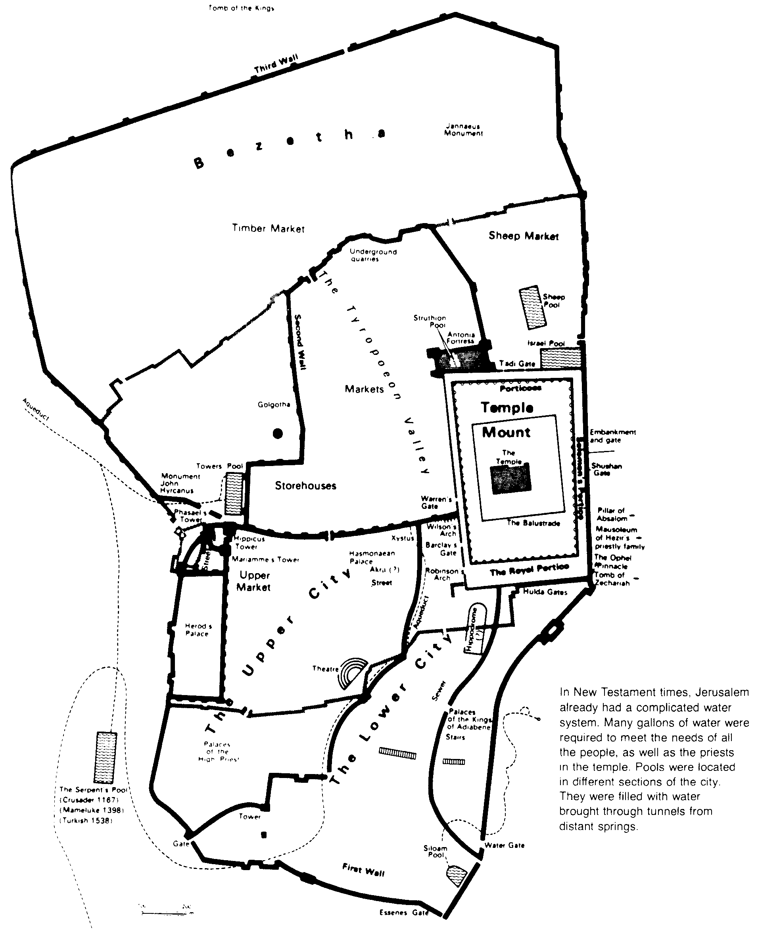
新约纵览
Dr. Rick Griffith • 博士 • 新加坡神学院 • BibleStudyDownloads.org

Slide 2
新约书架
22
四福音
新约历史
马
太
福
音
马
可
福
音
路
加
福
音
约
翰
福
音
使徒行传
帖
撒
罗
尼
迦
前
书
帖撒罗尼迦后书
保罗书信
哥林多前书
哥林
多后
书
提
摩
太
前
书
提
摩
太
后
书
加
拉
太
书
以
弗
所
书
腓
立
比
书
歌罗
西书
腓利门书
罗
马
书
提
多
书
使徒书信
给约翰的启示
希
伯
来
书
雅各布
书
彼
得
前
书
彼
得
后
书
约
翰
一
书
约翰二书
约
翰
三
书
犹大
书
启
示
录
Notes:
What overall observations can you make in your small group for the NT?
• There are 5 parts to the NT (grouped by category)
• 4 versions of Christ's life but only one of the church
• Most the NT are letters (especially by Paul)
• 6 of Paul's 13 letters are to people he wrote twice (follow-up for Cor., Thess., & Tim.)
• 2 groupings (general epistles & gospels) named after their authors while Paul's after their recipients

Slide 3
对比旧约和新约的结构
基础
过去
现在
未来
旧约
五卷书
历史
智慧
预言
新约
四福音
使徒行转
书信
启示
Erich Zenger, Einleitung in das Alte Testament (Stuttgart: W. Kohlehammer, 1995), 34; cited in Gregory Goswell, "Two Testaments in Parallel: The Influence of the Old Testament on the Structuring of the New Testament Canon," JETS 56 (2013): 461.

Slide 4

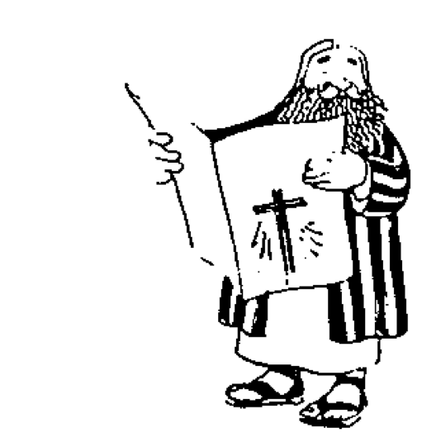




新约“楼”
21
保罗给牧者的书信
 | 提摩太前书 | 提摩太后书 | 提多书 |  | 腓利门书
保罗给教会的书信 | 帖撤罗尼迦后书 |  |  |  | 启示录 | 普通书信
 | 帖撤罗尼迦后书 |  |  |  | 犹大书
 | 歌罗西书 |  |  |  | 约翰三书
 | 腓立比书 |  |  |  | 约翰二书
 | 以弗所书 |  |  |  | 约翰一书
 | 加拉太书 |  |  |  | 彼得前书
 | 哥林多后书 |  |  |  | 彼得彼书
 | 哥林多前书 |  |  |  | 雅各布书
 | 罗马书 |  |  |  | 希伯来书
 | 使徒行传
 | 马太 | 马可 |  | 路加 | 约翰
历史书
Adapted from Walk Thru the Bible
Notes:
What overall observations on the NT can you make from this diagram?
Gospels and Acts form the primary and secondary foundations of the NT.
On the historical foundation are two pillars of 9 books each.
Paul’s letters to churches in the left pillar all fit into Acts.
Paul didn’t write any inspired letters to churches after Acts.
Pauline letters are named after recipients while General after authors (except Hebrews)
The four gospels are named after their authors.
Every book that ends in "ns" is Pauline
All Pastoral Epistles begin with "T"
All General Epistles were written after Acts except James.
Each of the 2 pillars also have a foundational book: Romans & Hebrews (also their longest)
Both pillars also end up in books that primarily deal with eschatology
Instruction to the leaders comprise only 4 books
Only 4 NT books are written to an individual
i.e., the NT is written not to leaders primarily but to the average Christian
Each 1st book of multiple (1-2 Cor, 1-2 Thess, etc.) is longer & more significant

Slide 5
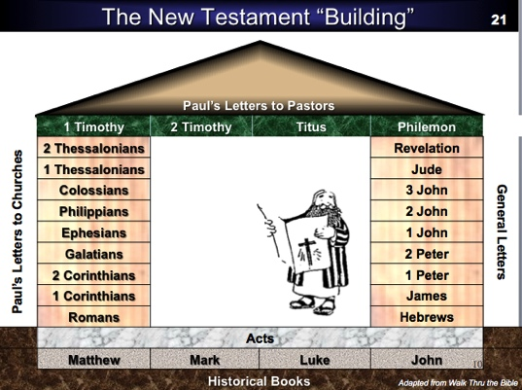
观察新约的结构
21
福音书及使徒行传构成新约的基底层及第二重基础。
四福音书均以作者的名字命名。
历史的基础有两条柱, 每条柱均有九卷书
保罗给众教会的书信在左边的柱子中, 全都与使徒
行传吻合。
保罗在使徒行传后, 再没有写任何书信给教会。
一般情况下书信皆以笔者命名, 但保罗书信则以收
信人命名(希伯来书除外)
每一卷以 “ns”作书信名称字尾的均属保罗书信。
所有教牧书信均以 “T”作书信名称字头。

Slide 6
观察新约的结构
21
所有普通书信均写于使徒行传之后, 除了雅各布书。
每条柱均由一卷基础性的书卷作开端: 罗马书及希伯来书(也是最长的书卷)。
两条柱均以涉及末世信息的书卷作结尾。
给领袖的指引, 只由四卷书信所组成。
只有四卷新约书卷是写给个别人仕的。(此类新约书卷是写给一般信徒而非专门写给领袖) 。
多重书信中(例如:哥林多前后书, 帖撤罗尼迦前后书等…) 的第一卷所写的都较长及重要的。

Slide 7
观察新约的结构
21
结构可以分配三个九本书的部分: 9本历史书/牧者的书信+ 9本教会的书信+9本普通书信
保罗教会的书信有跟多犹太读者过于保罗普通书信的外邦人读者。
保罗的书信都是针对见证耶稣活着时代所写的，但是，普通书信大多数都是为第二代信徒说写的。
新约基础的书都于耶稣基督的生命说写的，也为耶稣为新约的重点。
Notes:
Three sections all have 9 books: 9 Historical/Pastoral + 9 Pauline + 9 General.
Audiences of the Pauline column had more Jews than the Gentile readers of the General column.
Pauline letters addressed early Christians when eyewitnesses to Jesus lived but General letters mostly addressed second generation believers.
The NT foundation rests on books about the life of Christ, as Jesus is the focus of the NT.

Slide 8
新约简短的介绍
33
基督的历史
教会的经历
将来的预言
太 - 犹太人的救世主
可 - 仆人的救世主
路 - 人子的救世主
约 - 耶稣是神
罗 - 正义的神
林前- 教会问题解决
林后 - 解除保罗名誉
加 - 福音自由
弗 - 瞻仰基督
腓 - 团结的优先权
西 - 教会主权的头
帖前 - 回来前的战胜
帖后 - 回来前的苦难
提前 - 相信提摩太
提后 - 教导教会
多 - 不忠实的老师被告发
门 - 原谅阿 尼 西 母
启 - 未来的启示
教会历史
使 - 教会的使徒
来 - 加速成熟
雅 - 犹太相信的行为
彼前 - 患难中的耐心
彼后 - 去除假老师
约一 - 团契的喜乐
约二 - 审判假老
约三 - 招待的喜乐
优 - 使徒的审判
Terry Hall, Bible Panorama, 158

Slide 9

新约书卷研读

Slide 10
福音书
马
太
福
音
马
可
福
音
路
加
福
音
约
翰
福
音
48
NIV 研读圣经 1471
“福音”是从古老英语“神的咒语”而来。“
正是译自希腊原文”好消息(福音)” 的意思。
在古代王朝的时候,这是向整个城市宣告国王生日
的 “欢喜信息”。
在新约圣经也含有相同的意思。 四福音中也这样宣
告耶稣的好消息。
古代有历史,诗句,预言和书信的记载, 但”福音”
对他们来说却是陌生的。
这里, 作者们不单记载历史,他们同时以信心将上
帝在旧约时的应许,宣告这个大好信息:弥赛亚已
被差遣到世界了!

Slide 11
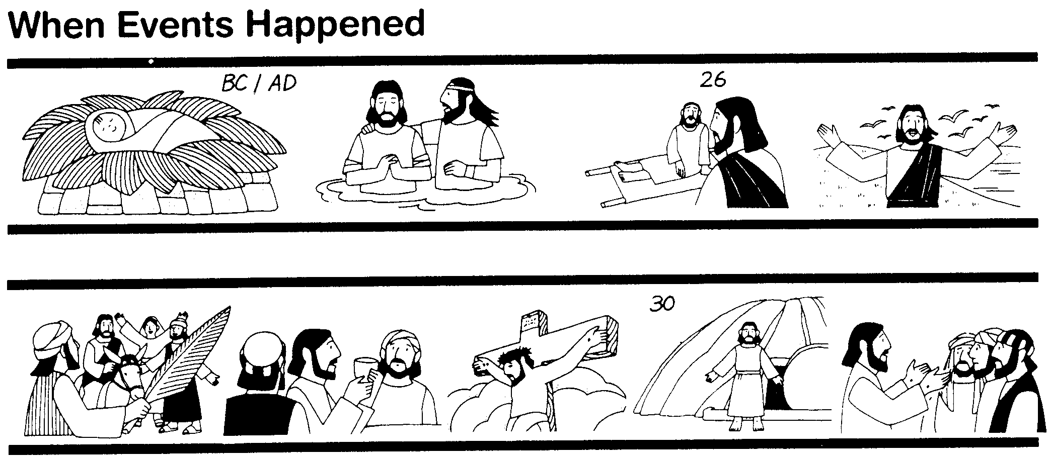
符类福音
为甚么有四
本福音书？
其原因或许
正如对于一
颗手工精美
的宝石，不
同的人偏好
有不同的形
容词。
马太描述了
基督生平的
其中一面；
马可描述了
另一面，路
加则看到了
第三面。
马
太
福
音
马
可
福
音
路
加
福
音
约
翰
福
音
48
这三本福音书的内容是如此的相近，以至于被称为“符类”福音（“符类” 即指 “一起看”，或“看似一致”）。它们都是从历史的角度来看基督的生平。另一方面，约翰福音则比较着重记载耶稣生平及教导的深层含义。
当事件发生后(主前/主后)

Slide 12
符类福音的相同
49
马太, 马可和路加有同之处, 约翰福音却有所不同。
首三个福音书有何相似之处?
  - 语言
  - 所提及的内容
  - 事项的次序和耶稣在世时所诉说的话.
数学的根据:
  91 % 马可所写之福音可在马太福音找到
  53 % 马可所写之福音可在路加福音找到
  此类协议产生一些问题关于符类福音的问题: 作者是否依赖同一个来源?或彼此依靠?

Slide 13



“ 一个对主耶稣基督
完整的描述”
51a
“以圣经…为基础”的研讨会…
通过四个不同镜片透视
辅读 #21
13
2
Notes:
Using Study Help #21, through this large picture frame…
we're going to create a graphic representation called
//// A FINISHED PORTRAIT OF THE LORD JESUS CHRIST… but…
//// …we're going to compose that portrait through four different literary lenses as the completed image develops.

Slide 14
每一卷福音书作者皆有:
51a
•其特定的受众
•其独有对耶稣基督个人的描绘
•其基要目的去撰写该福音
•其个别写作日期
14
4
Notes:
From each Gospel writer…
//// …we'll discover the specific audience for his writings…
//// …with his unique presentation of the person of Jesus Christ…
//// …suggesting a foundational purpose communicated through the text of his Gospel…
//// …followed by the scholars' estimate of the date of each writing.

Slide 15
四种个别的描述…
51a
1
2
3
4
15
Notes:
Now, please…in your imagination…insert four smaller picture frames into the larger one. In each frame install four lines. As we fill them in we'll have some specific information about the purpose and function of each of the four Gospels. The individual“sub-frames” are designated 1 through 4.

Slide 16
福音书的框架…
51a
1
马太
2
马可
3
路加
4
约翰
16
3
Notes:
Each of the frames now gets its name... MATTHEW in the first...
//// MARK, second...
//// LUKE, third...and finally, the fourth…
//// JOHN, the names of the Gospels in the order of their appearance in the New Testament canon...the official collection of Biblical writings.

Slide 17
福音书的受众…
51a
1
马太
2
马可
给:
犹太人
给:
罗马人
3
路加
4
约翰
给:
希腊人
给:
教会
17
4
Notes:
Now comes an idea endorsed by Biblical scholars around the world…having to do with the audiences TO WHICH each Gospel was written.
For instance…
//// MATTHEW penned his work specifically toward his brothers and sisters in the Jewish audience. He makes repeated references to a regnant Jesus, seeing him as the Messiah and the King of the Chosen People.
//// For MARK, his work is widely regarded as directed toward the Romans, then occupying his native land and into the farther parts of the ancient world. MARK is brief, to the point. And, in fact, repeatedly he uses such term as "straightway" in early translations…all in a get-the-job-done mentality, which characterized the Roman way of thinking and doing things.
//// While LUKE, the physician, is the highly intellectual Greek who accompanied Paul on his tours. For LUKE, his Gospel audience was the Greeks, and in other words, to the Gentile world in general.
Also as the author of The Acts, Luke set down for all time a detailed account of the development of the early church and its wide-spread missionary ministries, to which he was a witness.
//// Finally, we come to the gospel of JOHN, whose audience differs markedly from the first three. John is written directly to UNBELIEVERS, AND REACHING THEM THROUGH THE COMMUNICATION CHANNEL OF THAT NEW ORGANISM, THE CHURCH. In fact, when you read John's gospel, you are struck with the fact that his work carries with it a somewhat mystical quality, certainly not the quick, even terse recounting of facts as we find in Mark's Gospel. John's audience –– the Church itself, the members of the new Organism, bathed in the redemptive love of Christ –– receives his brilliant articulation of the impact of the coming of the Holy Spirit, now –after the Day of Pentecost -- having taken up permanent residence in the heart of each new believer.
So there are four individual audiences to which the Gospels were specifically directed at the time of their writing. That one insight, alone, gives a new way to categorize and individualize the Gospel writings.

Slide 18
…..描述耶稣为…..
51a
2
1
2
1
马太
马可
给:
犹太人
给:
罗马人
为:
君王
为:
仆人
4
3
4
3
JOHN
路加
约翰
希腊人
教会
给:
给:
CHURCH
TO:
TO:
为:
神/人
为:
神
18
4
Notes:
Another question: How does each Gospel portray The Lord as a Man and as Immanuel,“God With Us?”
//// For MATTHEW...Christ is seen as King of the Jews. Repeatedly Matthew describes how Jesus is the fulfillment of Old Testament Scripture. Matthew makes wide use of Jewish terminology of royalty.
//// For MARK...He is seen as the Servant of all...some say the Suffering Servant, and traditionally associated with an audience in Rome and among the widespread Roman world.
//// LUKE sees Christ as the God-Man -- truly God and truly Man. Luke shows the Gentiles that Christ is the perfect man to which they aspired.
//// Finally, John's Gospel. Clearly and above all else...JOHN portrays Christ as God Himself. JOHN uses his pen to communicate the mystery and the power of the Messiah. Why? Because John experienced a particular closeness to the Master, one that was apparently unique among the disciples. Remember too that this was this same JOHN who was destined to see and write down the great End-Times vision we know as The Revelation.

Slide 19
内里乾坤…
51a
1
马太
2
马可
给:
犹太人
给:
罗马人
为:
君王
为:
仆人
祂所:
说过的
作过的
祂所:
3
路加
4
约翰
给:
希腊人
给:
教会
为:
神/人
为:
神
祂所:
感受的
祂所:
表达的
19
5
Notes:
Here is a last set of interesting ideas, with thanks to some anonymous believer who developed them years ago.
//// Call it“the message in a nutshell.” Question: what is the one single word that might characterize the message of each Gospel?
//// For MATTHEW...that book tells us what Jesus Christ SAID.
//// MARK tells us what He DID.
//// LUKE shows us clearly what the Messiah FELT.
//// And JOHN, with enormous clarity, tells us what Christ MEANT!
What he SAID...what He DID...what He FELT...and what He MEANT!
These single-word ideas help us to tightly focus on the remarkable differences that exist among the Gospel writings. For many Bible readers, such distinctives are unfamiliar territory.

Slide 20
奇怪的形容词…
52
对观福音书:
1
马太
2
马可
对象:
犹太人
对象:
罗马人
基督是:
君王
基督是:
仆人
所讲
所做
基督:
基督:
对观:
“共同参考”
3
路加
对象:
希腊人
神子/人子
“共同参考”
基督是:
基督:
所感受
20
3
Notes:
Now comes that word that’s a strange one to many...
//// SYNOPTIC…meaning…
//// …“TO SEE TOGETHER”…add these words to that triangle shape on your study help.
//// It is a term from Greek roots that means seeing a group of things together... from the same general perspective. One word that, again, helps organize and categorize the enormous factual base that makes up our Bible.

Slide 21
对观福音书: “共同参考”
52
1
马太
2
马可
对象:
犹太人
对象:
罗马人
基督是:
君王
基督是:
仆人
所讲
所做
基督:
基督 :
∑
3
路加
4
约翰
希腊人
教会
对象:
对象:
基督是:
神子/人子
基督是:
神
所感受
所认为
基督:
基督:
21
1
Notes:
Follow the arrows as they link together the gospels of MATTHEW, MARK and LUKE. Again…you’ll notice that JOHN is not among them. Those three are the so-called SYNOPTIC Gospels...THEY ARE SEEN TOGETHER...in that these works take on that ground-level view of the human history of Jesus Christ just as he walked about Palestine in the days of his ministry. The Man…and his Mission among his People.
//// On the other hand…the Gospel of John –– seen here with the familiar mathematical SUMMA sign –– represents the summation of all that Jesus Christ MEANT –– the sum of all that he preached and demonstrated –– both publicly and privately. Seeing the Lord clearly as God Himself, John raises our spiritual horizon in ways that the first three gospels do not.

Slide 22
独特的题材…
52
1
马太
2
马可
7%独有!
洗礼
圣餐
出生
族谱
喂饱5000人热心
3
路加
4
约翰
92%独有!
16
Notes:
Each of the Gospels say things that the others don’t...
//// MATTHEW was believed by the early church to have written first...
//// MARK shares a lot of material with Matthew, such as Christ’s baptism and supper...
//// LUKE also has much overlap with Matthew and Mark, such as Christ’s baptism and supper—but only Matthew and Luke record Christ’s birth and genealogy. However, the fourth…
//// JOHN, stands alone in terms of its material. Only 8% of it repeats stories from the others—such as the feeding of the 5000, and, of course, His death and resurrection.
//// But the remaining 91% of JOHN you will find only in JOHN.

Slide 23
约翰福音: 总结了信息
51a
1
MATTHEW
2
MARK
TO:
JEWS
TO:
ROMANS
AS:
KING
AS:
SERVANT
WHAT
HE:
SAID
∑
WHAT
HE:
DID
3
LUKE
4
约翰
TO:
GREEKS
给:
教会
AS:
GOD/MAN
为:
神
WHAT
HE:
FELT
祂所
表达的
22
Notes:
So, in summation, then…John wrote to UNBELIEVERS THROUGH THAT NEW ORGANISM, THE CHURCH, envisioning Christ as God Himself…
But what did John SAY that Jesus meant in his preaching?

Slide 24

相同的问题
49
内里解释马太,马可和路加福音:
我们如何解释他们的相似?
我们如何解释他们的不同?

Slide 25
马可先存假说充图
51
51
马可福音
661
1068
1149
500
350
马太福音
路加
从相关来源福音书的经文数目
235
333
Q
564
M
L

Slide 26

与符类福音的约会
49
Adapted from the NIV Study Bible, 1431
马可
马太
路加
马可
马太
路加
假设 A :
假设 B
马太和路加用马可作为起源
马太和路加没有用马可作为起源
看法 ＃1
看法 ＃1
马可是在五零年或六零年早期写的
马可可能是在50 年和70 年这段时期所写的
(1)马太是在五零后或六零早期写的
看法 ＃2
(2)路加是在59-63 年写的
马可是在六五年到七零年之间写的
看法 ＃2
(1)马太是在50年早期写的 （请看马太的讲义）
马可是在65-70 年写的
(1)马太是在七零后写的
(2)路加是在59-63年这段时期所写的 （请看路加讲义）
(2)路加是在七零后写的
这是这班所教的

Slide 27
解答符类福音的疑问
49
以下几个构成对符类福音的疑问。并提出对该疑问所达成的解答:
1. 口头传统的运用. 有些人认为传统已被定型, 因为它为所有福音书的作者提供了共通的来源。
2.早期福音的运用. 有些人认为虽然现在已经失却了,仍假定符类福音作者都能够通达早期的福音。
3.古经残片的运用. 有些人假设古经残片己被合成为记载关于耶稣生平的不同事迹。而这些数据更为符类福音作者所采用。
4.相互依赖. 有些人认为符类福音的作者, 凡互相取用大家所写的, 结果他们的所写的往往非相近。
新约 研读圣经 1431

Slide 28
解决符类福音的问题
49
使用的两个主要来源.现今最普遍被接纳的观点是马太和路加共同彩用了马可福音和 “Q” 本 （取自德文Quelle，意为根源） 作为他们写作的主要材料来源。
马太福音为最早宗写成及使用。另一个观点是其他两本符类福音采用马太福音为他们的主要来源。
以上的综合。这理论建议符类福音的作者采用了口述传统，古经残片，以及彼此之间的互相依赖，再加上目击证人的见证。
研读圣经, 1431

Slide 29
50
双源假说
Q
AD 50
马 可AD 65
马 太
路 加

Slide 30
四资料假说
50
M
耶路撒冷
AD 60-65
马 可
罗马
AD 65
Q
安提阿AD 50
L
该撒利亚
路加雏形
马太
安提阿
AD 85
路 加
该撒利亚,科林多
AD 60, AD 80
安提阿
传统
来源来之
路 加1-2

Slide 31
… 写作日期是?
52
1
马太
2
马可
TO:
JEWS
TO:
ROMANS
主后40 多年
主后64-68年
AS:
KING
AS:
SERVANT
WHAT
HE:
WHAT
HE:
SAID
DID
3
路加
4
约翰
GREEKS
主后69年
对观福音书写成之后
主后57-59年
CHURCH
TO:
TO:
AS:
GOD/MAN
AS:
GOD
WHAT
HE:
WHAT
HE:
FELT
MEANT
27
4
Notes:
Now…what about the dates of the writing of these crucial documents? And here we are left to our best scholarly guesses. There will ALWAYS be argument here. But some of the best guesses, based on decades of academic research and study are these – in suggested order…
//// MATTHEW…composed sometime during the A.D. 40s…
//// LUKE is suggested as next, between the years A.D. 57 and 59 A.D…
//// Mark…in the next decade…between 64 and 68…
//// and finally…John’s Gospel…around A.D. 69….but certainly after the Synoptics were set down. Again, you will always find disagreement on these dates. However, these dates are from the research of well-known Christian scholars and teachers.

Slide 32

日期
109
约翰福音的写作日期较比其作者更难以确定。
基本上有3段时间是可能的写作日期:
主後70年之前
第一世纪末
第二世纪
33
基督之死
70
圣殿被毁
95
约翰之死

Slide 33
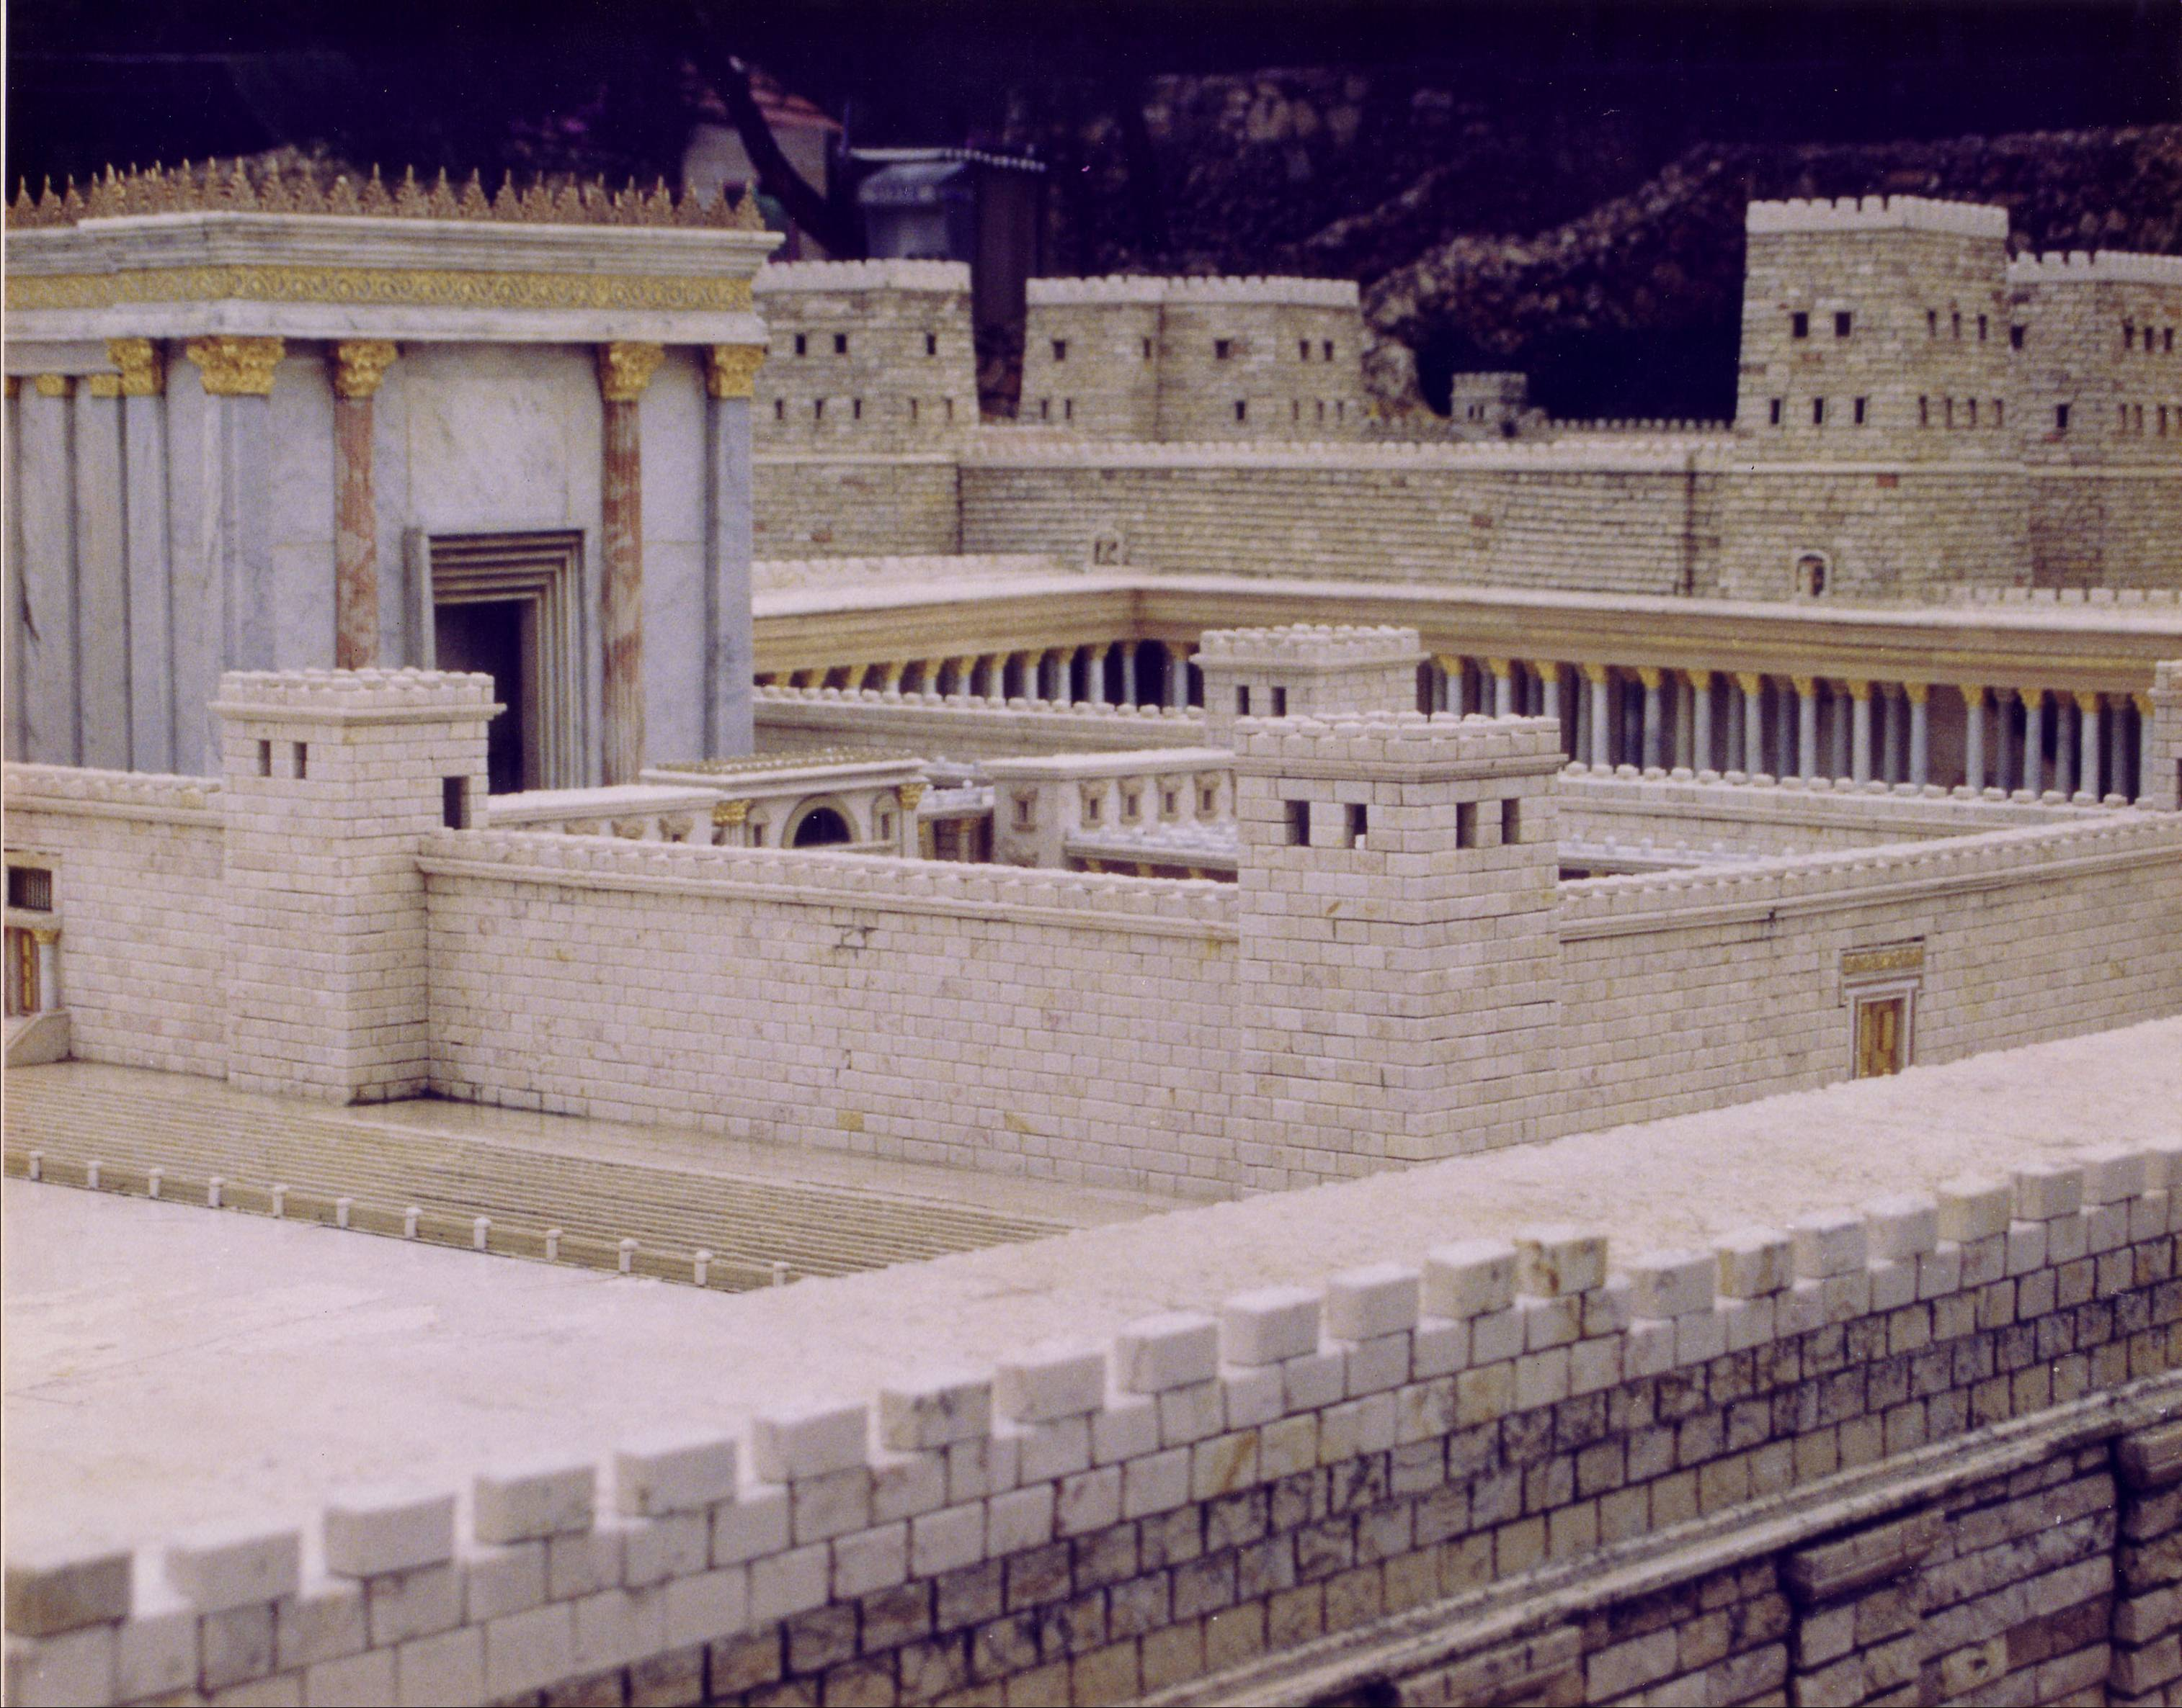
圣殿之存在直至主後70年

Slide 34
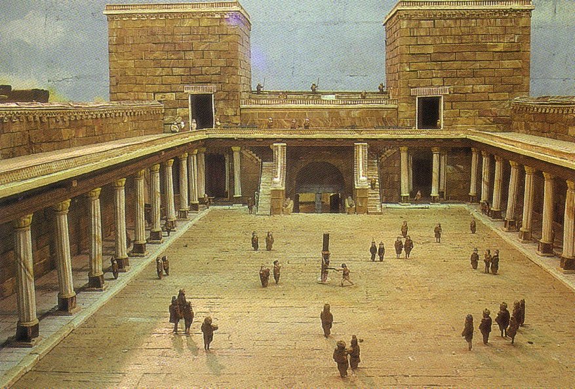
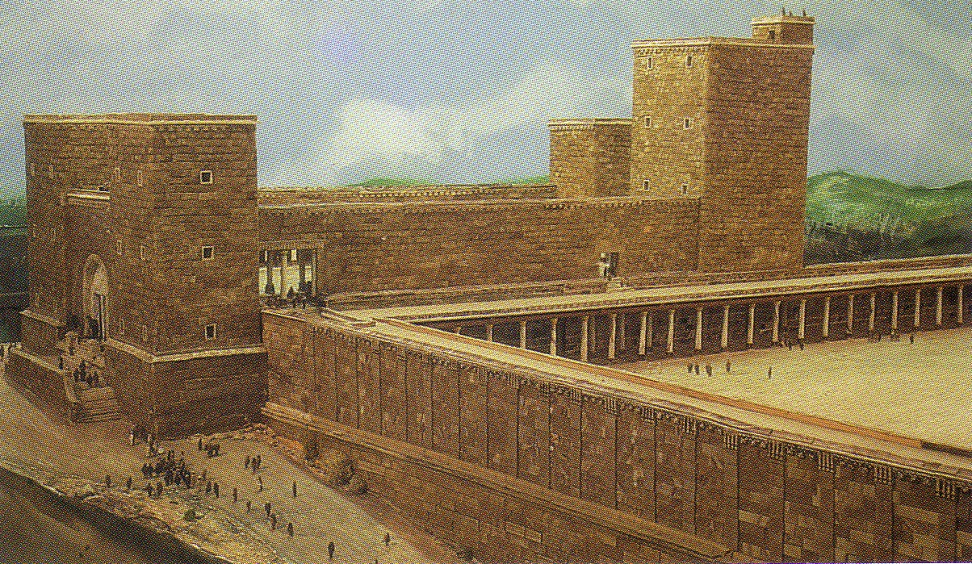
安东尼亚城堡

Slide 35
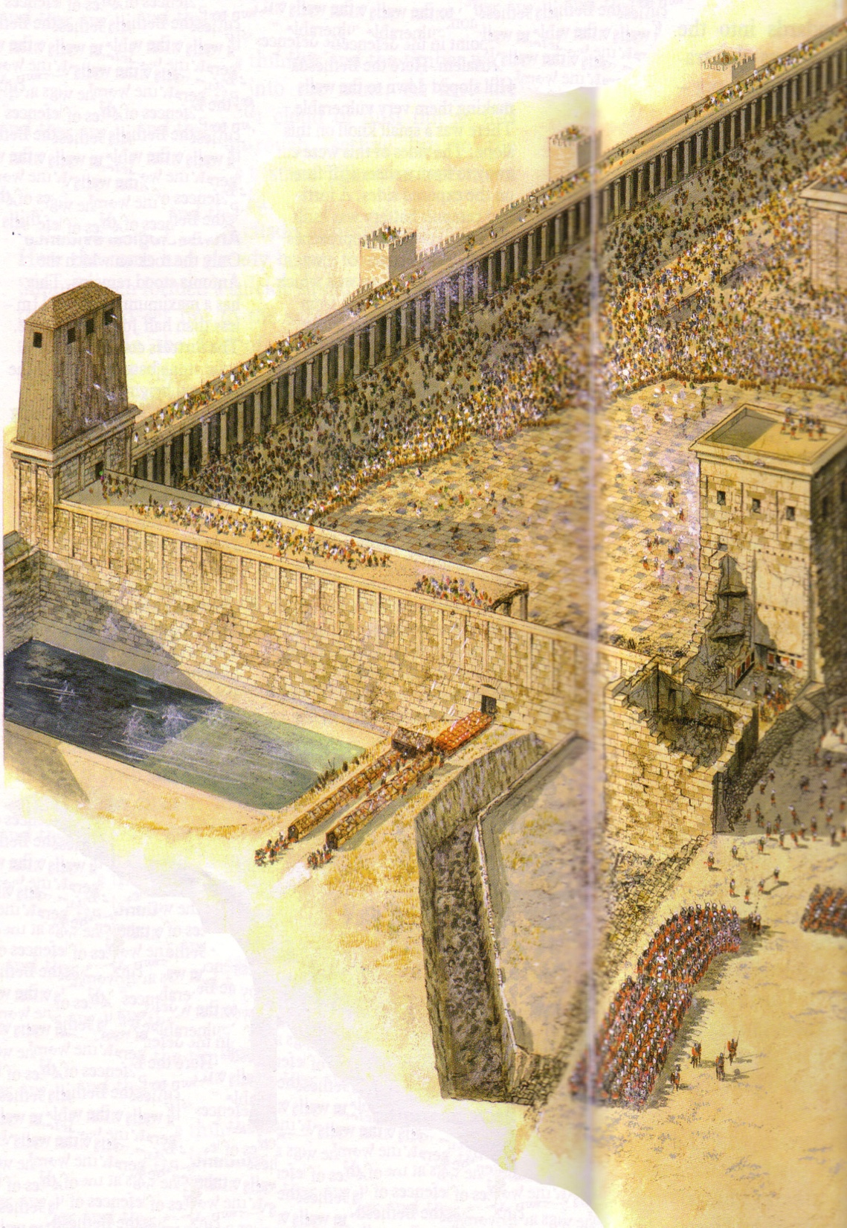
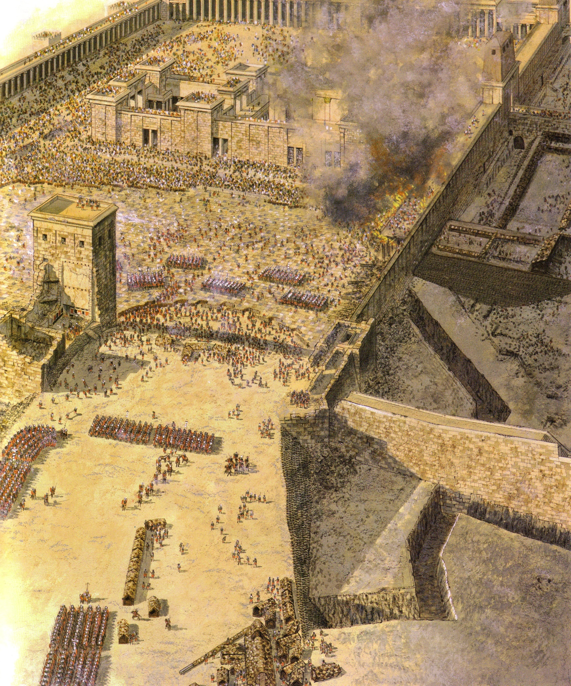
圣殿被攻击
主後70年9月
羊池

Slide 36
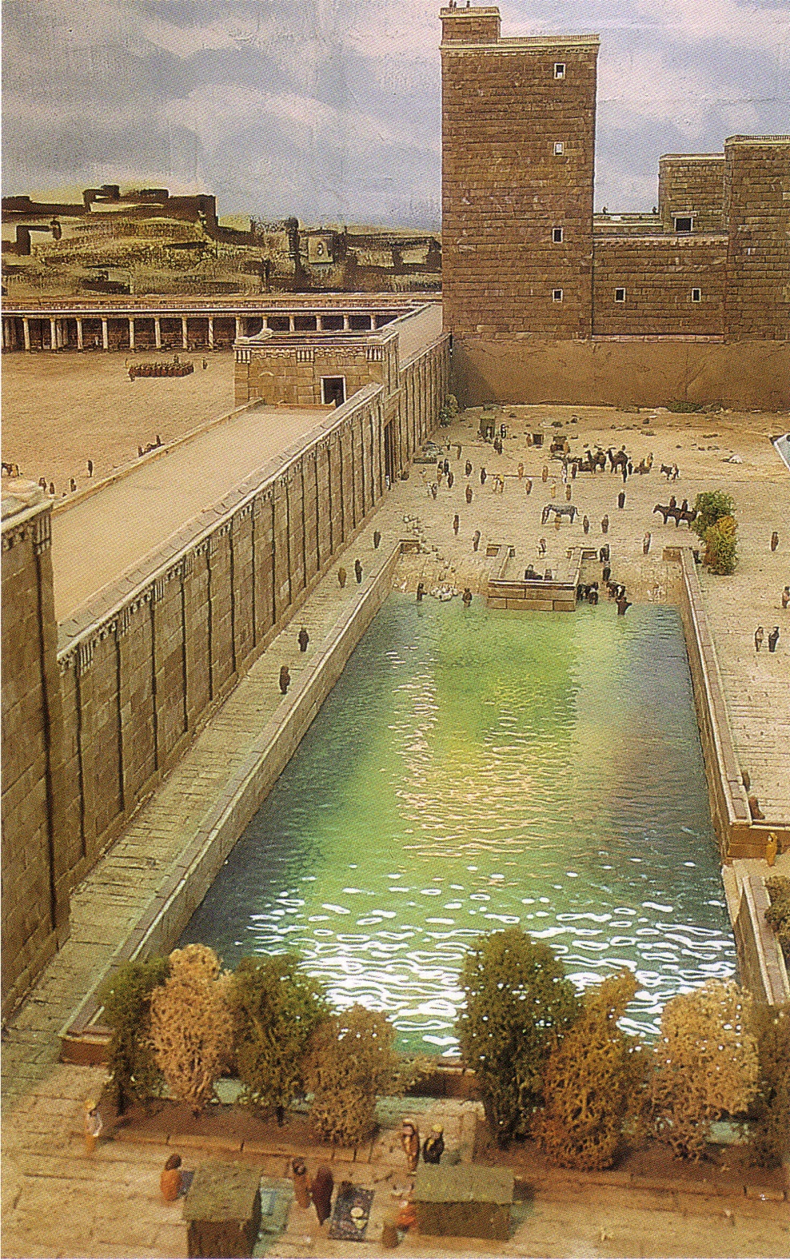
以色列池
(羊池在毕士大池以南)

Slide 37
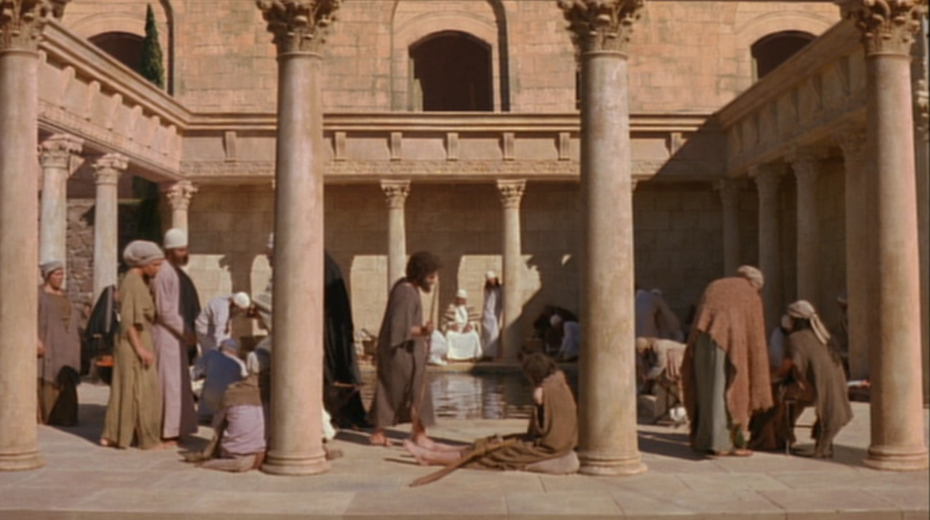
毕士大池
“在耶路撒冷、靠近羊门有一个池子 …叫作毕士大…”
约翰福音 5:2

Slide 38
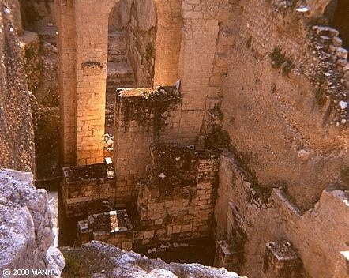
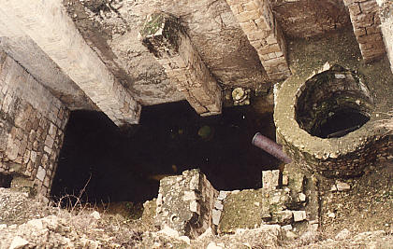
毕士大池
在耶路撒冷、靠近羊门有一个池子 …叫作毕士大…”
约翰福音 5:2

Slide 39
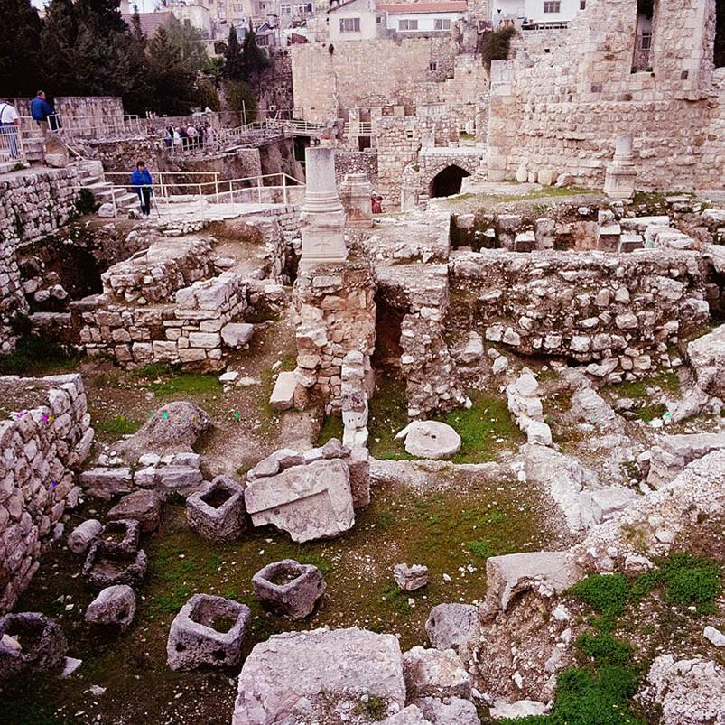
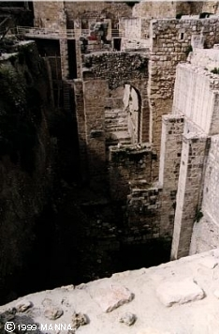
毕士大池遗址

Slide 40
四福音书的对比
52
 | 马太 | 马可 | 路加 | 约翰
作者 | 马太 | 马可 | 路 加 | 约翰
职业 | 税吏 | 无(青年) | 医生 | 渔夫
种族 | 犹太人 | 犹太人 | 外邦人 | 犹太人
恩赐与职分 | 使徒 | 服事或牧养 | 服事或教导 | 使徒
写作对象 | 犹犹太人 | 罗马人 | 外邦人 (希腊) | 世界各地
特质 | 迹象 (林前. 1:22) |  | 智慧 (林前. 1:22)
属灵对象 | 非信徒 | 信徒 | 非信徒 | 非信徒
重要主题 | 弥赛亚 与国度 | 受苦的榜样(强调门训) | 人性(及国度 扩展) | 神性

Slide 41
四福音书的对比
52
 | 马太 | 马可 | 路加 | 约翰
写作日期 | 40s | 64-68 | 57-59 | 60s 后
写作地点 | 安提阿或 叙利亚 | 罗马 | 该撒利亚或 罗马 | 以弗所
送往地点 | 巴勒斯坦 | 罗马 | 西奥菲勒斯 | 亚洲等地.
耶稣是… | 以色列王 (弥赛亚) | 受苦的仆人(神) | 完全的人 (弥赛亚) | 神子 (神)
经节 | 21:5 | 10:45 | 19:10 | 20:31
主题 | 律法 | 权柄 | 恩典 | 荣耀
文学强调 | 讲道 | 神迹 | 比喻 | 寓言
排列 | 主题性 | 时序 | 时序 | 主题性
家谱 | 亚伯拉罕到约瑟 | 无 | 无 | 无

Slide 42
四福音书的对比
52
 | 马太 | 马可 | 路加 | 约翰
范围 | 诞生到复活 | 事工到复活 | 事工到复活 | 事工到复活
语调 | 先知性 | 牧养性 | 历史性 | 属灵性
基督的话 | 60% | 42% | 50% | 50%
章数 | 28 | 16 | 24 | 21
节数 | 1068 | 661 | 1149 | 878
每章平均 节数 | 38 | 41 | 48 | 42
旧约语录 | 53 | 36 | 25 | 20
旧约典故 | 76 | 27 | 42 | 105
旧约引用 | 129 | 63 | 67 | 125
独有材料 | 42% | 7% | 59% | 92%
分类 | -------------------符类福音---------------- |  |  | 辅助福音

Slide 43
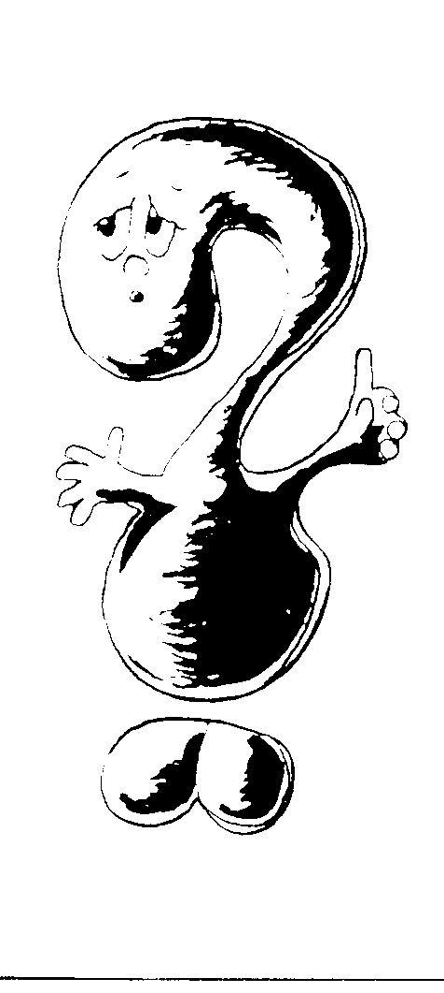
How Well Do You Know the Life of Christ?
你对于基督的生平了解多少?
53
4
在婚筵中作客人
你能将这些事件按次序排列吗?
6
尼哥底母的探访
3
敌人的试探
7
登山宝训
1
诞生在伯利恒
5
洁净圣殿
10
为门徒洗脚
8
天国的比喻
2
拿撒勒的木匠
9
拉撒路的坟墓
特里 哈勒，圣经全景, 121页

Slide 44
新约纵览
38
124
39-41
“直 到 地 极” (使 徒 行 传 1:8)
使 徒 9 13 14 15 16 18 21 27 28
四月 48-
九月 49
1
加 拉 太
四月 50-
九月 52
2
爱琴海
春季 53-
五月 57
3
亚洲
五月 57-
八月 59
试验
二月 60-
三月 62
1
罗马
春季 62-
秋季 67
4
西班牙
秋季 67-
春季 68
2
罗马
35-37
大 马 色
安 提 阿
秋季 49
理事会
春季68
教会扩长
35 48 49 50 52 53 57 60 62 67 68 95
马太
路加
使徒行传
马可
约翰
加拉太
帖前
歌前
以弗所
提前
提后
犹大
雅各
帖后
歌后
歌罗西
提多
希伯来
约 1
罗马
腓利门
彼 前
约 2
福音书以及使徒行传
腓利比
彼后
约 3
保罗书信
一二三四
旅程
启示录
普通书信
罗马
关押
动画

Slide 45
新约书卷的关键词
24
日期 | 书卷 | 关键词 | 保罗的生平 | 关键信条
40s | 马太福音 | 国度 |  | 教会论
44-47 | 雅各布书 | 行为 |  | 救赎论
49 | 加拉太书 | 称义 | 第一次行程 | 救赎论
51 | 帖撒罗尼迦前书 | 被提 | 第二次行程 | 末世论
51 | 帖撒罗尼迦后书 | 大灾难 | 第二次行程 | 末世论
56 | 哥林多前书 | 成圣 | 第三次行程 | 教会论
56 | 哥林多后书 | 使徒的权柄 | 第三次行程 | 教会论
56-57 | 罗马书 | 神的义 | 第三次行程 | 救赎论
57-59 | 路加福音 | 神的掌权 |  | 宣教论

Slide 46
新约书卷的关键词
24
日期 | 书卷 | 关键词 | 保罗的生平 | 关键信条
60 | 以弗所书 | 合一 | 第一次入狱 | 基督伦 (主管)
61 | 歌罗西书 | 神性 | 第一次入狱 | 基督伦 (神)
61 | 腓利门书 | 饶恕 | 第一次入狱 | 基督伦 (和解人)
62 | 腓利比书 | 态度 | 第一次入狱 | 基督伦 (榜样)
62 | 使徒行传 | 主权2 |  | 宣教论
62 | 提前书 | 秩序 | 第四次行程 | 教会论
64 | 彼前书 | 受苦 |  | 末世论
64 | 彼后书 | 知识 |  | 末世论
64-68 | 马可书 | 门徒 |  | 末世论

Slide 47
新约书卷的关键词
24
日期 | 书卷 | 关键词 | 保罗的生平 | 关键信条
66 | 提多 | 行事为人 | 第四次行程 | 教会论
67 | 提后 | 教 义 | 第二次入狱 | 教会论
67-68 | 希伯来 | 优秀 |  | 基督伦
c. 69 | 约翰 | 相 信 |  | 救赎论
75 | 犹大 | 伪装者 |  | 末世论
85-95 | 约 1 | 爱 |  | 救赎论
85-95 | 约 2 | 极限 |  | 宣教论
85-95 | 约 3 | 传教士 |  | 宣教论
95-96 | 启示录 | 胜利 |  | 末世论

Slide 48
新约的信息主题
25
67
題目 + 目的 = 信息
书上怎么说 为甚么这么说 主要思想
(主旨) (原因) (总结论)
马太福音
证明耶稣为救世主, 使不相信的犹太人能信任他
解释地上国度被推迟是因为以色列拒绝基督为王.
同时也让相信的犹太人看见他现行国度的权柄在于教会中。

Slide 49
新约的信息主题
25
題目 + 目的 = 信息
书上怎么说 为甚么这么说 主要思想
(主旨) (原因) (总结论)
马可福音
马可通过牧养相关的角度,选择一些关于基督的事件,即神的儿子(神性)以 受苦仆人样式来服事, 以此激励受逼迫的罗马信徒做真正的基督门徒。

Slide 50
新约书信的信息声明
25
路加福音
路加展示出至高者引导着国度信息的进展, 从通过犹太人拒绝基督作为救世主，到外邦人的接受並确认外邦人的信心, 使基督成为犹太人和外邦人的救主。
约翰
约翰证明耶稣是神的儿子（神），使人借着基督所选择的神迹和话语，劝勉不信的外邦人相信他，并得到永生。
使徒行传
路加展示出上帝全权引导着过度信息的进展，在早期教会历史中，从耶路撒冷的犹太人到罗马外邦人，证明上帝为他的教会负责，并劝勉信徒在全地作见证。

Slide 51
新约书信的信息声明
25
罗马书
保罗阐明上帝的公义要求单凭对基督的信心称义，而不是凭着律法的功用，以此在他到达罗马之前，解决罗马的犹太和外邦信徒之间的冲突。
哥林多前书
保罗解释教会的正确功用，来回应有关哥林多教会存在分裂，混乱和教义问题的报告，以确保教会实践其地位上的成圣。
哥林多后书
保罗为其使徒职分辩护，来对抗假教师，并确保哥林多人的教义基础，以及确保他们对供应耶路撒冷圣徒的承诺，从而为今天提供一个范例，对供应领袖的教会表达尊重。

Slide 52
新约书信的信息声明
26
加拉太书
保罗向南加拉太教会为他的使徒职分及因信称义辩护，以对抗犹太化假教导，使得加拉太教会不会靠着基于律法的律法主义体系而生活。
以弗所书
保罗解释上帝的奥秘——犹太人和外邦人在教会合而为一，是平等的地位——来劝说以弗所的这两个群体以合一的爱彼此相爱，来活出与呼召相称的生活，成为向世界的见证。
腓立比书
保罗在劝勉腓立比信徒效法基督的态度，使他们可以在靠基督而有的喜乐，谦卑与和平中站立得稳，以对抗教会中的分裂和错误教导。

Slide 53
新约书信的信息声明
26
歌罗西书
保罗教导歌罗西教会基督的超越性与神性，并劝勉他们实际活出这一教义，来对抗威胁教会生活和事工混合主义的异端。
帖撒罗尼迦前书
保罗通过为他开始建立教会的动机辩护（被暗中指责他出于贪心），预备帖撒罗尼迦人被提，并教导信徒（加强教会的教义和关系的基础，使其能够继续增长）。
帖撒罗尼迦后书
保罗纠正受迫害中的帖撒罗尼迦教会对主的日子（大灾难）已开始的误解，劝诫他们在灰心者中忍耐，在懒惰者中勤勉，帮助他们胜过错误教导，在正确的教义上站稳。

Slide 54
新约书信的信息声明
26
提摩太前书
保罗劝勉提摩太要勇敢地守住他的个人生活、教义和当地教会秩序，以维护以弗所教会的事工，反对禁欲主义和投机性假教师。
提摩太后书
保罗劝勉提摩太，即使面对困难，也要忠实地实践和传道，以鼓励他坚持对抗错误教导和叛教。
提多
保罗劝勉提多选派合格的长老，教导可敬的行为作为靠恩典的就的自然结果，来组织克里特教会，以话语和行动（行为）来抵挡反对者。

Slide 55
新约书信的信息声明
26
腓利门
保罗要求信基督的奴隶主腓利门，宽恕他的逃跑但悔改的奴隶阿尼西母。保罗带领阿尼西母信基督并打发他回到腓利门这里，来重申自己作为基督徒弟兄，在教导如何原谅和被原谅。
希伯来书
一个不知名的作者向希伯来基督信徒展示基督作为大祭司的超越性，和基督教对犹太教的超越性，来全面他们忍受迫害，而不是回到从前的犹太教之下。
雅各
雅各告诫整个罗马帝国早期的犹太基督徒，基督教信仰是通过他们的行为体现出来，这行为是以成熟和圣洁的善行取代他们的假冒为善。

Slide 56
新约书信的信息声明
27
彼得前书
彼得鼓励北小亚细亚信徒，作为圣洁，顺从，无私的见证人，受基督的榜样与未来荣耀盼望的激励，来正确地为基督受苦，使他们成为吸引他人聆听其信息的人。
彼得后书
彼得写给北小亚细亚信徒，提醒他们有关假教师的特点及其将来的毁灭，并提醒耶稣基督的恩典，来抵挡错误教导并激励他们在敬虔上的成长。
约翰一书
约翰写了一封普通书信，鼓励他的读者通过爱他人来顺从上帝的命令，以保护他们免受早期的诺斯底主义的影响，诺斯底主义否认基督的神性与人性。

Slide 57
新约书信的信息声明
27
约翰二书
约翰劝勉一位基督徒妇女和她的孩子们，爱要有界限，他们对宣教士们进行接待，但需要小心不要同样对待假教师，以免他们助长有害异端的蔓延。
约翰三书
约翰鼓励该犹继续支持宣教士，如底米丢，尽管丢特腓（一个不敬虔的领袖反对支持他们）反对，，以帮助教会看到其在资助上帝工作上的责任。
犹大
犹大警告基督徒假冒者的详细情况——那些潜入教会的非信徒，假装基督徒，却用他们自己的生活方式抵挡真理——以此捍卫教会的圣洁。

Slide 58
新约书信的信息声明
27
启示
上帝通过约翰展示了在未来最终的胜利里耶稣基督的主权，以鼓励信徒在内有妥协和外有抵挡的境况中坚忍下去。

Slide 59
新约书卷的主题
35
马太告诉基督君王; 但是马可表明耶稣服务。 在路加福音他是人子; 但在约翰·他是神人加 使徒行传记录了教堂见证。 罗马人讲述上帝的公义。 哥林多教会需要修正; 保罗捍卫自己的立场. 加拉太书说离开律法； 弗所书说蒙恩得救以。 腓说飘柔， 在歌罗西书基督是头。 帖后都表示， 基督来的任何一天。 两次保罗写提摩太， 在部忠诚。 | 保罗告诉提多，教导道理， 腓利门：对待奴隶和我们一样。 在希伯来书基督是更好的， 雅各是实用的一封信。 彼得说要耐心; 谎言的不宽容。 约翰首先写团契; 但对于谎言不打滑 第三约翰说帮真传道; 但裘德警告假教师。 约翰看见耶稣在异象中， 这给了他启示。 合唱： 是的，读你的圣经。 是的，读你的圣经。 是的，读你的圣经。 这都是关于耶稣！
(这歌可以用“耶稣爱我”的调来唱。)

Slide 60
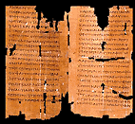
清理历史
36
尼西亚会议之前福音书被接纳的经过
个別人士
正典
翻译
Origen (185-254)
Didache (120-50)
Papias (130-40)
Irenaeus (130-202)
Pseudo-Barnabas (70-130)
Justin Martyr (150-55)
Clement of Rome (95-97)
Polycarp (110-50)
Hermas (115-40)
Tatian Diatesseron (170)
Marcion (140)
Old Latin (150-170)
Cyril of Jerusalem (315-86)
Old Syriac (200)
Muratonian (170)
X= 引用
Barococcio (206)
Apostolic (300)
O= 指为正典
马太福音
马可福音
路加福音
约翰福音
O
O
O
X
X
X
X
X
O
X
X
O
O
O
O
X
X
X
O
X
X
O
O
O
O
O
O
O
X
X
X
O
X
X
O
O
O
O
O
O
O
O
X
X
X
O
O
X
O
O
O
O
O
O
O
第一世纪
公元325年
尼西亚会议

Slide 61
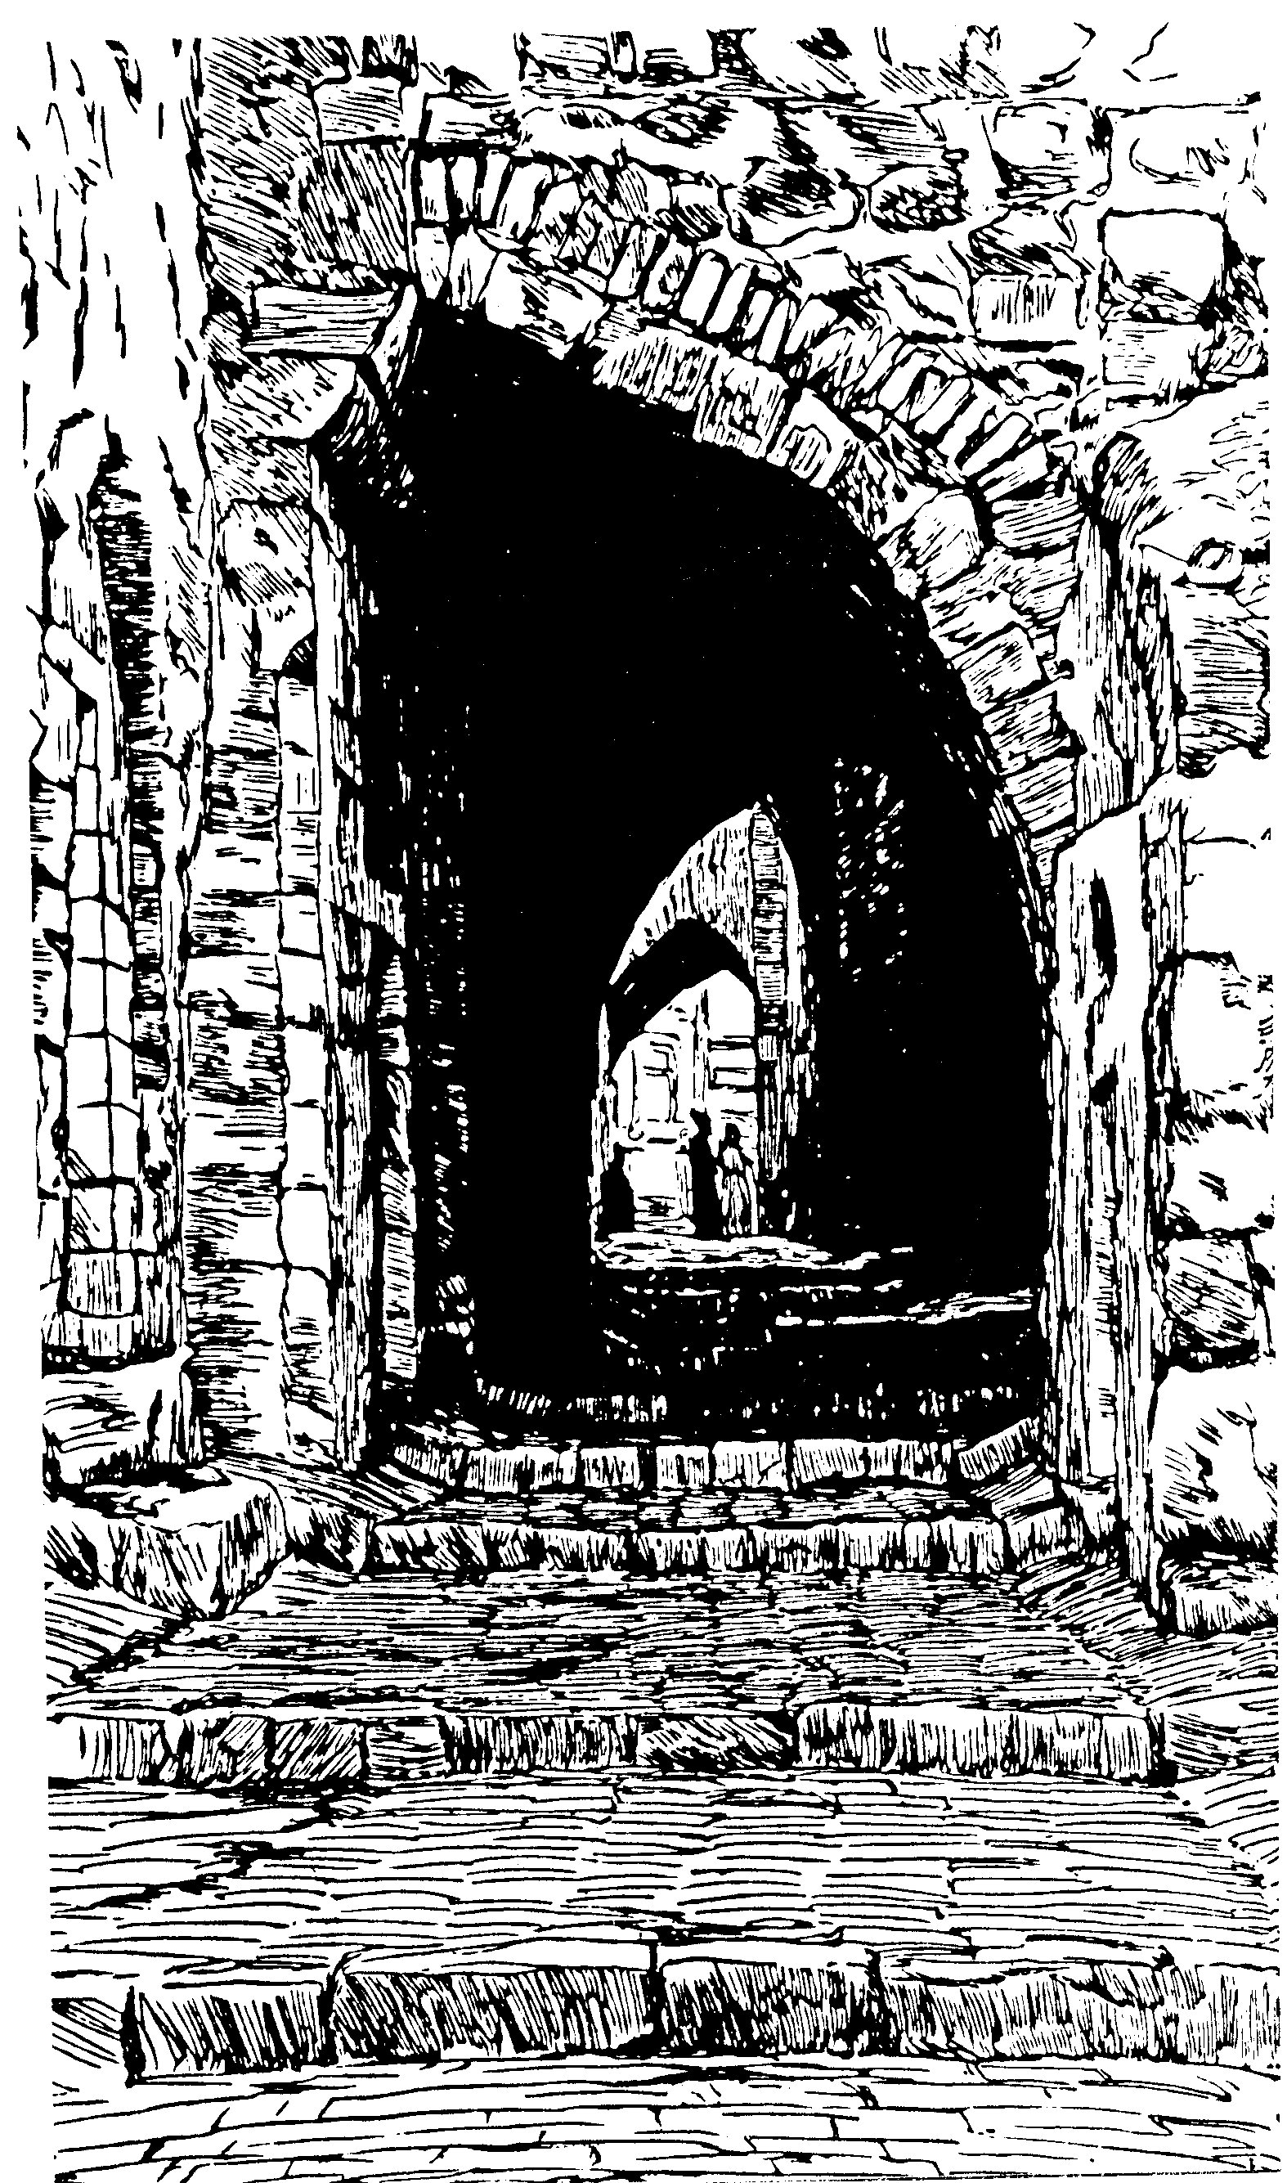
新约书卷研读

Slide 62
追溯耶稣基督的诞生。
56
出生日期：大约-公元12月5年前/公元1月4年前
耶稣在这两个日期之间出生的：
居里纽 /古利奈的户口普查 (路加 2:1-5)
希律大帝的死亡
(马太2:1; 路加 1:5)
公元前6年
三月29日至四月11日
公元前4年
Harold W. Hoehner, Chronological Aspects of the Life of Christ (Zondervan, 1977), 114

Slide 63
追溯到基督传道的开始
56
展开事工：大约. 公元29年的秋季
耶稣大概在这两个日期之间开始了他的事工：
第15年凯撒提庇留统治时期*（路加3:1-3）
公元28年八月19日
公元29年 十二月31日
*估摸着无论是从儒略历或堤庇留王国的年份
Harold W. Hoehner, Chronological Aspects of the Life of Christ (Zondervan, 1977), 114

Slide 64
基督事工持续时间
56
公元29年的秋季 至 公元33年4月3日（3.5年）
约翰独自笔记三个逾越节
因此，基督的事工是至少2.5年
逾越节#1
公元30年4月7日
逾越节#3
公元32年4月25日
逾越节#4
公元33年4月3日
逾越节#2
展开基督事工
公元29年的秋季
约翰 2:13, 23
约翰未述说·
马克2:23-28
路加6:1-5
马太12:1-8
约翰 6:4
约翰 11:55–12:1
Harold W. Hoehner, Chronological Aspects of the Life of Christ (Zondervan, 1977), 114
Notes:
Christ's 3½ year ministry spanned four Passovers. However, the Synoptics mention only one Passover (#2 on this timeline), which could give the impression of only a year-old ministry. John fills in the details, though, by showing three other Passovers not mentioned by Matthew, Mark, or Luke.

Slide 65
耶稣与使徒行传的年表
38a
4 公元
1公元
西元 1
14
29
30
33
35
耶稣
的出世
–1 年–
该撒提
庇留奉王
该撒提庇留
在位第十五年
–
约翰
&
耶稣
耶稣
的死
保罗
相信
“该撒提庇留在位第十五年
…约 翰 宣 讲” (路加 3:1-3)
33-34 年
“耶稣开头传道，年纪约有三十岁…” (路加 3:23)

Slide 66
耶稣开始事奉的岁数
38a
"耶 稣 开 头 传 道 ， 年 纪 约 有 三 十 岁 。 依 人 看 来 ， 他 是 约 瑟 的 儿 子 ； 约 瑟 是 希 里 的 儿 子 " (路 加 3:23)
1年
3 年
28 / 29 年
4 3 2 1 1 2 3 4 5 6 7 8 …………………………………………………………………………26 27 28 29
BC AD
3 + 1 + 28 = 32 年 (不计算 AD 29)
3 + 1 + 29 = 33 年 (计算 AD 29)
Adapted from Michele Ang (NT Survey student, SBC, 2006)

Slide 67
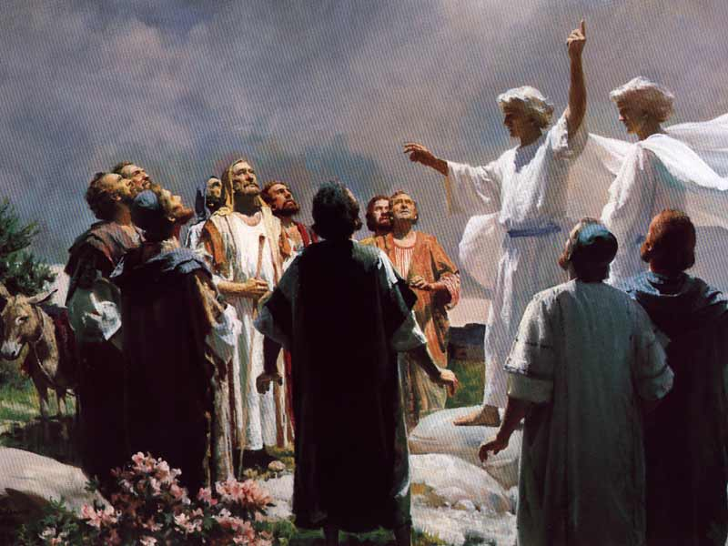
使徒行传
Dr. Rick Griffith • 新加坡神学院 • BibleStudyDownloads.org
Notes:
Ascension: Angels said

Slide 68
关键字
56
39
主权 II
使徒行传

Slide 69
关键节
56
“但 圣 灵 降 临 在 你 们 身 上 ， 你 们 就 必 得 着 能 力 ， 并 要 在 耶 路 撒 冷 、 犹 太 全 地 ， 和 撒 玛 利 亚 ， 直 到 地 极 ， 作 我 的 见 证”
(师徒 1:8).
使徒行传

Slide 70
总结 & 应用
使徒行传
120
总结
在早期教会历史上，上帝有主权地指挥天国福音的进展；从耶路撒冷的犹太人到罗马的外邦人。这证明了上帝亲自负责他的教会并且告诫信徒们要到处去作他的见证。
应用
上帝是怎样通过你来传播他天国福音的呢？
那你要怎么样符合他的整体目标把福音传遍整个地球？

Slide 71

使徒行传 国度宣言
27b
国度信息从耶路撒冷的犹太人领受(1:1–6:7) 到犹大人和撒玛利亚人(6:8–8:40) 再到罗马的外邦人(9–28章)，以许多的 “进展报告” (2:47; 6:7; 8:40; 9:31; 12:24; 16:5; 19:20; 28:30-31; also possibly 2:41; 4:31; 5:42; 8:25, etc.) 来向信徒显示上帝会使他的教会成长，而非靠人。

Slide 72

使徒行传里的约
27b
耶稣已经赐下圣灵来建立教会 (1:8; 2:14-18, 33, 38-39; 10:44-47), 因此信徒们要悔改和受洗来归入新约的团契，叫作教会 (2:21, 38; 3:19; 10:43, 47-48; 17:30; 26:20).

Slide 73

使徒行传里的救赎
27b
强调普世透过福音得救 (1:8; 28:30-31)
使徒行传里记载了超过80多个地理位置-比任何其他新约书更多

Slide 74

使徒行传的预言
(主, 神性)
27b
耶稣应验了旧约的预言(2:30; 3:19, 24; 10:43; 26:6-7, 22), 尤其是透过他的神迹 (2:22; 10:38), 根据上帝旨意的死 (2:23; 3:13-15, 18; 4:11; 10:39; 26:23), 复活 (2:24, 31-32; 3:15, 26; 10:40-41; 17:31; 26:23), 和高坐在上帝的宝座为主 (2:25-29, 33-36; 3:13; 10:36) 直到他再来 (3:20-21; 10:42; 17:31; cf. NTS, 137).

Slide 75
书中插图 (顶部)
使 徒 行 传
120
万能的救世主在主权天国里宣告进展
耶 路 撒 冷
犹 太 和 撒 玛 利 亚
最远的部分
1:1—6:7
6:8—8:40
9—28章
犹 太 人
撒 玛 利 亚人
(混血人种)
外邦人
公元33-35年
(2 年)
公元35年
(几个月)
公元35-62年
(27 年)

Slide 76
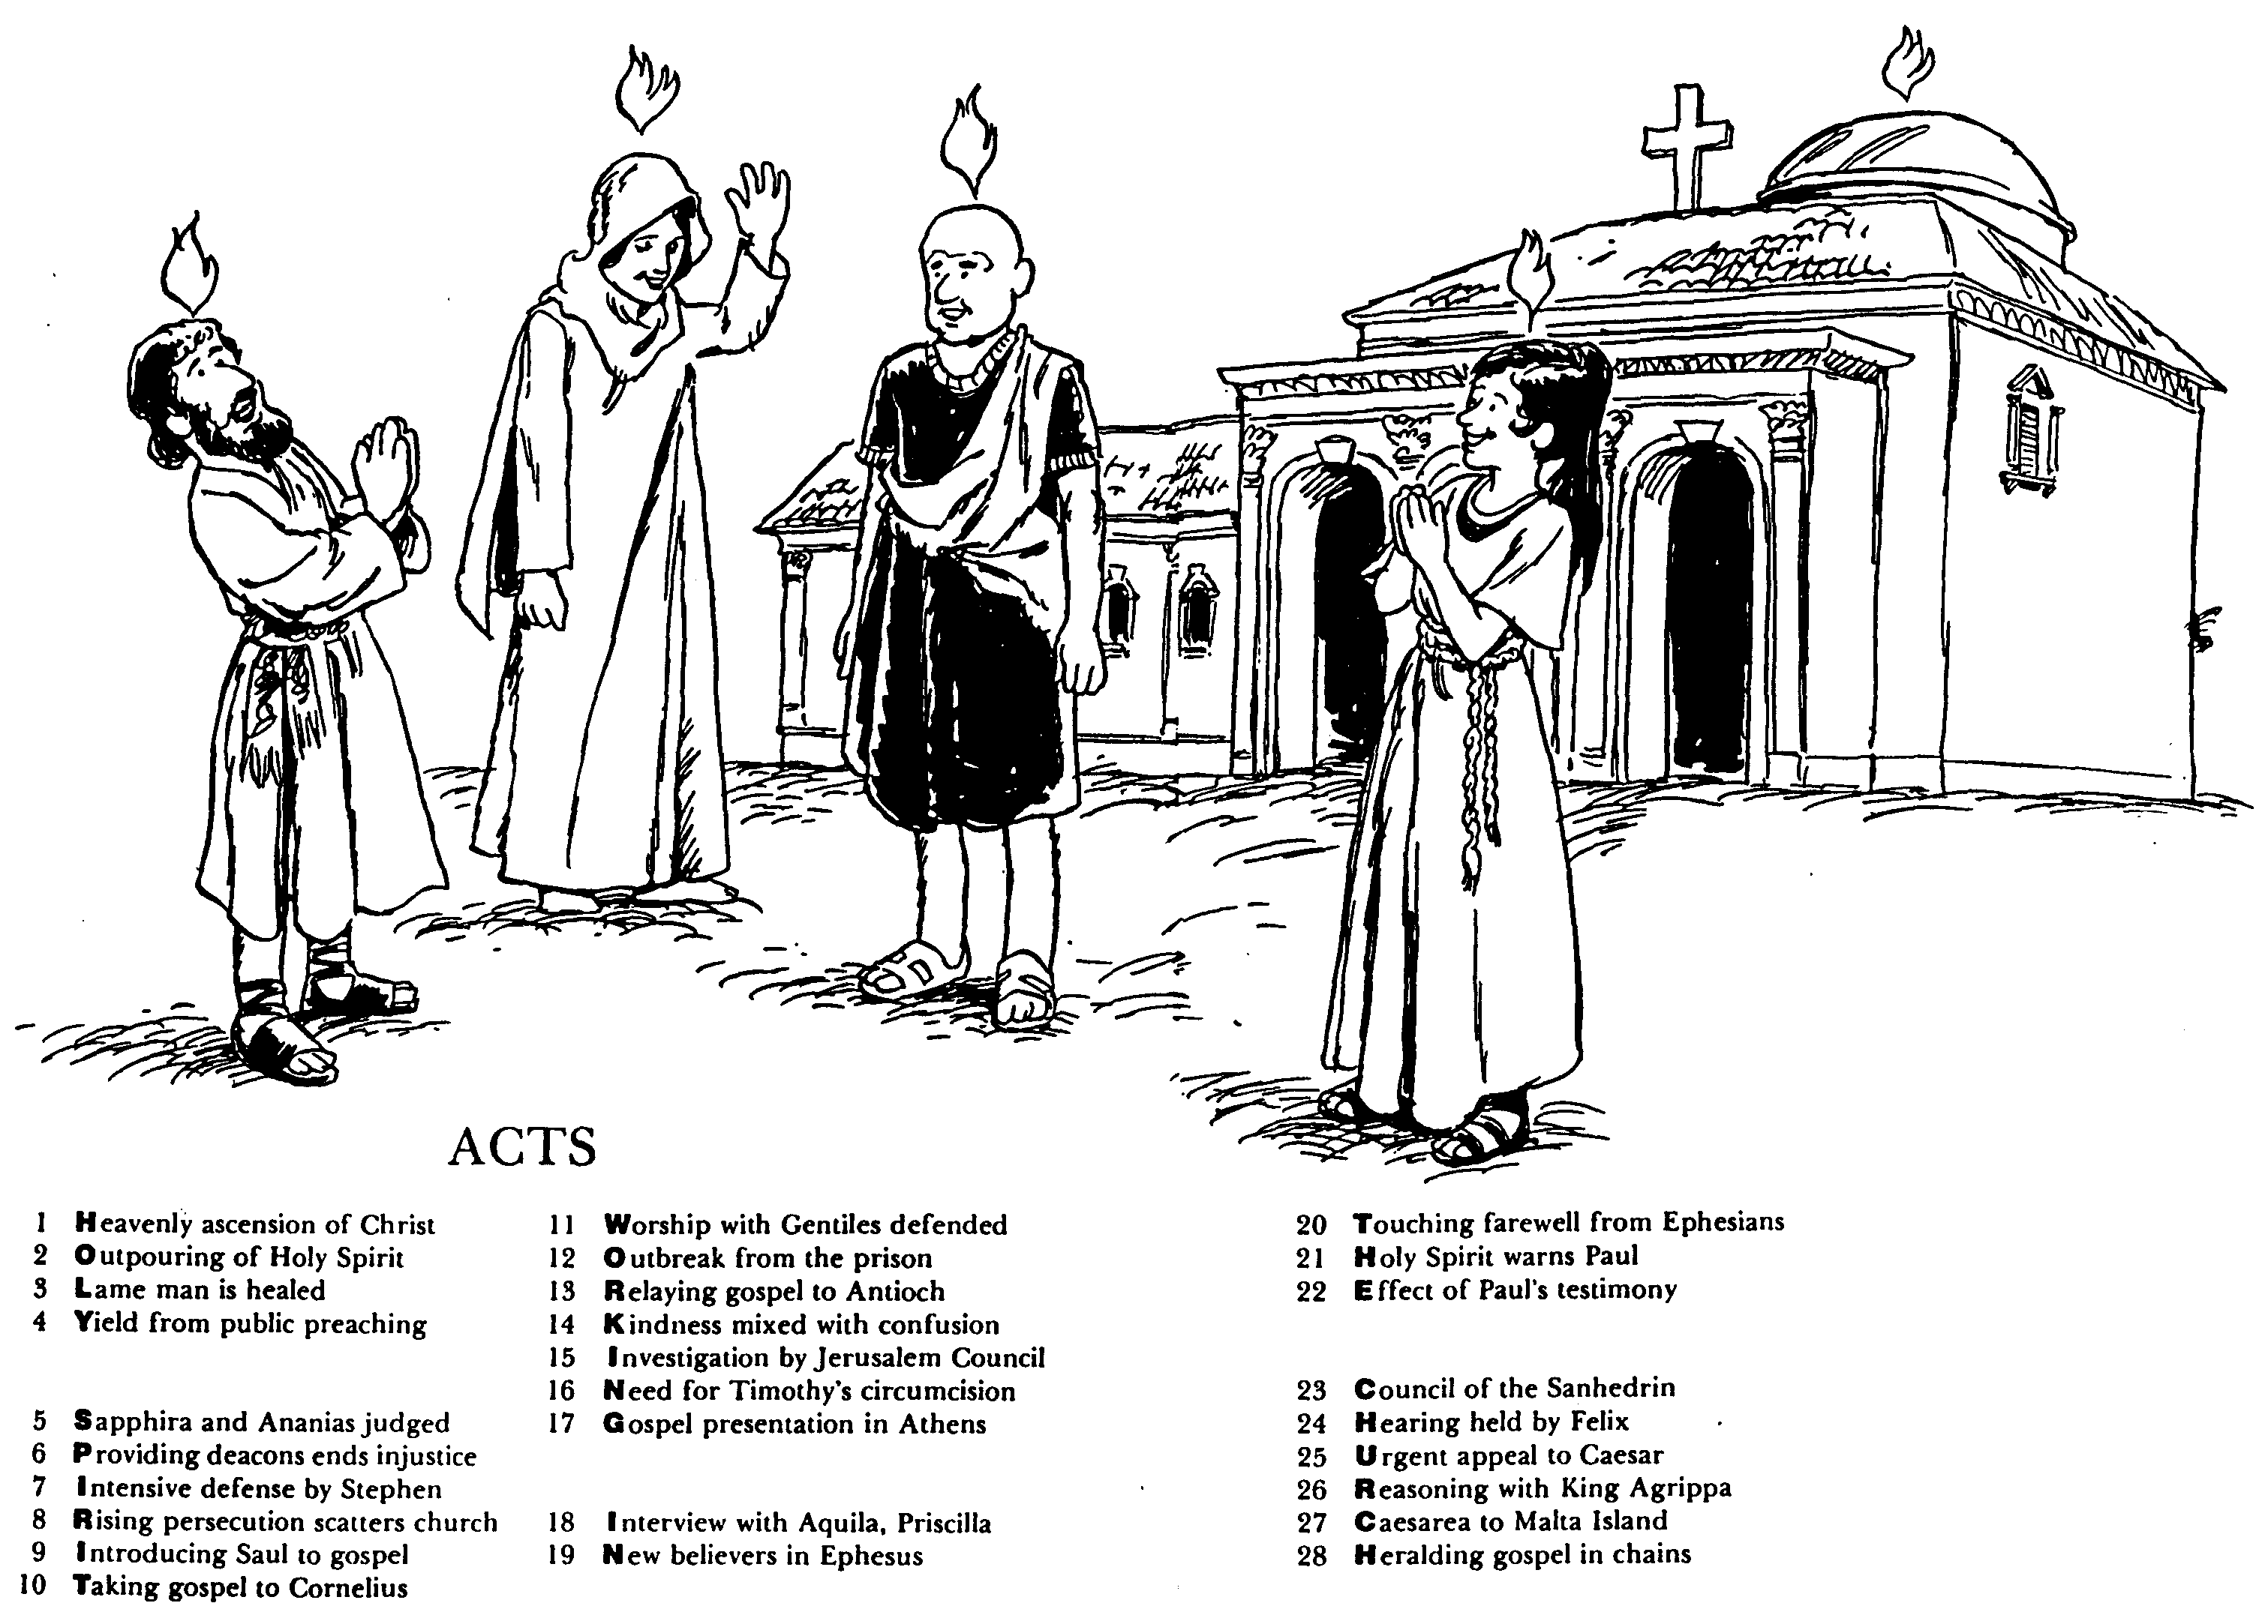

使徒行传
圣灵在教会里动工！
1 基督被接升天
2 圣灵的浇灌
3 瘸腿的人得治愈
4 群众讲道的结果
5 撒非拉和亚拿尼亚被审判
6 拣选执事解决不义
7 司提反强烈的申辩
8 教会受逼迫而分散
9 扫罗接受福音
10 福音传给哥尼流
11 辩解与外族人同赞美
12 逃出监狱
13 福音传到安提阿
14 慈爱与混乱混合了
15 耶路撒冷会议调查
16 对提摩太的割礼的需要
17 在雅典的宣教
18采访与亚居拉，百基拉
19 在以弗所的新信徒
20 以弗所的感人告别
21 圣灵警告保罗
22 保罗见证带来的后果
23 公议会的会议
24 在腓力斯前受审
25 向凯撒的迫切上诉
26 与亚基帕王辩解
27 从该撒利亚到马尔他岛
Dr. Rick Griffith, Singapore Bible College
BibleStudyDownloads.org
Notes:
3 slides still in English and needing translation: 12-13, 113

Slide 77

3分钟的使徒行传
(TheChurchatBrookHills.mp4)
131e

Slide 78
该如何做?
131e
使徒行传和其它新约教导那些我们该做呢？考考看吧。

Slide 79
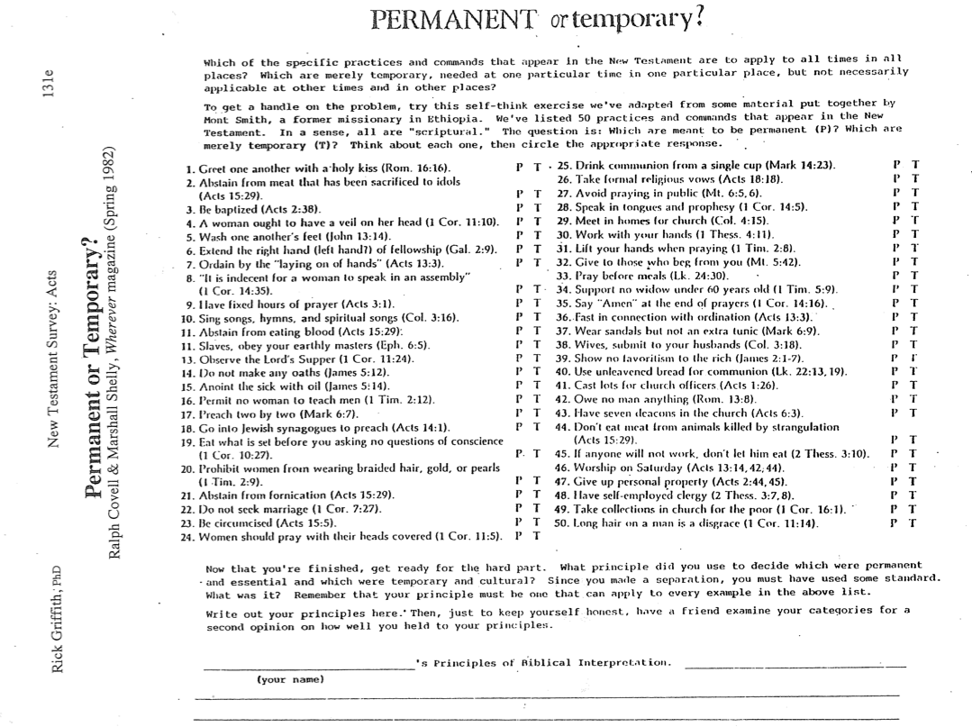
What to Do?
131e
Now for the hard part…

Slide 80
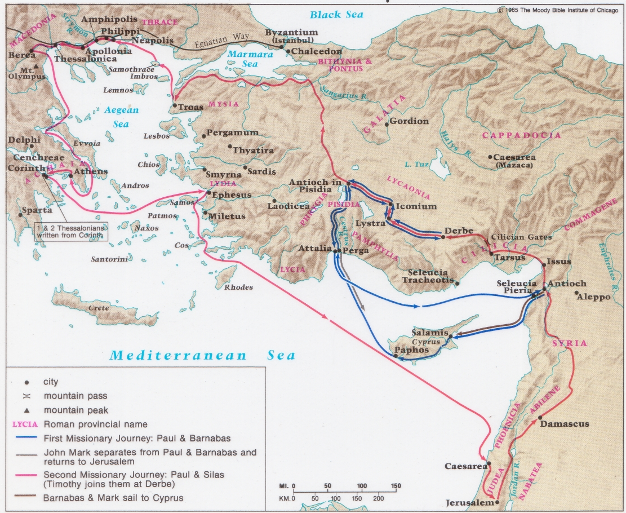
保罗第一和第二布道旅程
138-39

Slide 81
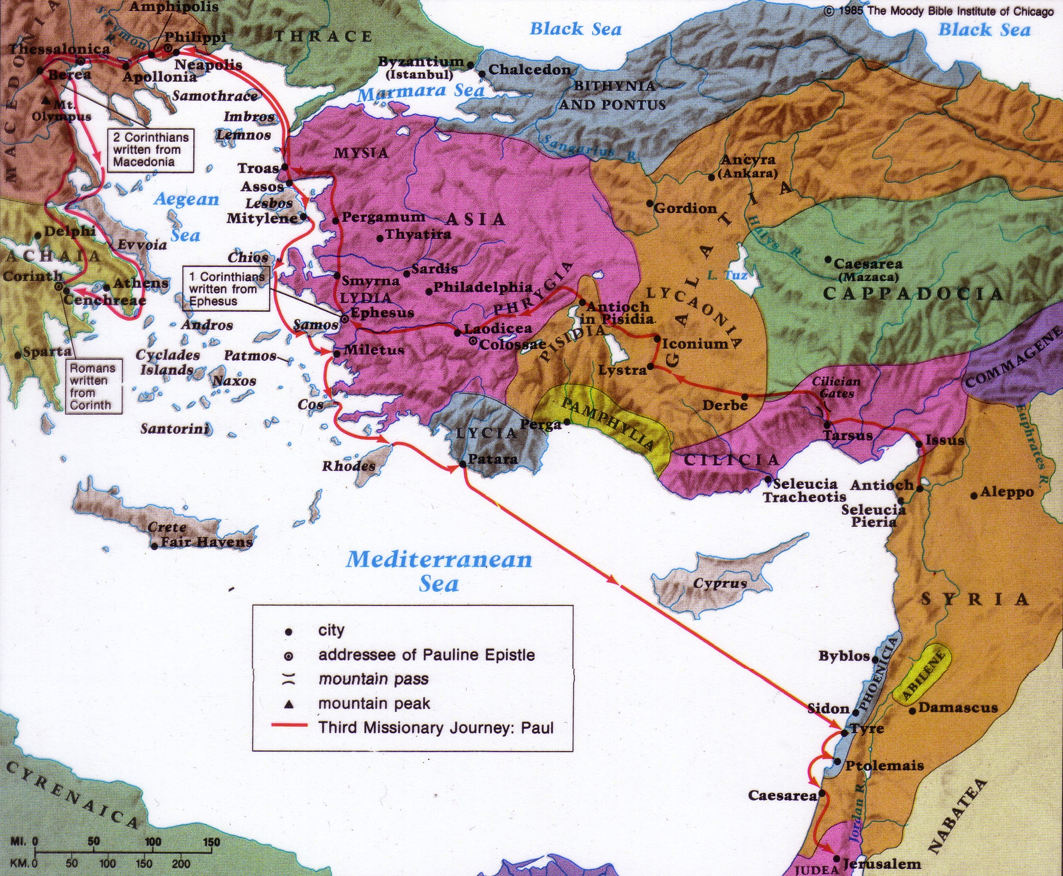
保罗第第三布道旅程
140

Slide 82
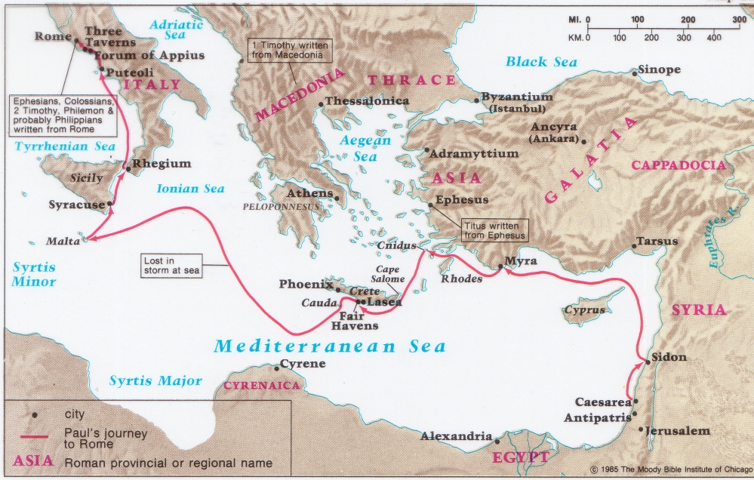
保罗第第四布道旅程
141
219

Slide 83

监狱书信的基督论
201a
 | 基督为… | 焦点 | 解释
以弗所书 | 原首 | 基督的合一 | 基督摧毁信徒之间的隔膜
腓立比书 | 榜样 | 基督的态度 | 基督典范如何对待困难
歌罗西书 | 神 | 基督的神性 | 基督优越于人的哲理
腓利门书 | 和解者 | 基督的赦免 | 基督和解信徒与神以及信徒与信徒之间的关系

Slide 84
监狱信简的应用
202
书信 | 第一世纪 的问题 | 第二十一世纪的问题 | 解答 (主题)
以弗所书 | 犹太人-外邦人的冲突 ("我们论") | 单单华人 单单浸信会 单单成人 | 实现基督徒的合一 (四:3)
腓立比书 | 逼迫 监狱 死亡 | 事工的不便 - 时间,睡眠 - 休闲 | 以基督的心为心 (二:5)
歌罗西书 | 否认基督的神性 | 新纪元 异端 | 宣告他的神性 (二:9)
腓利门书 | 主人/奴仆 ("我论") | 原谅 上司/雇员/ 他人 | 和解关系 (17-18节)

Slide 85
你对试练有什么样的反应呢?
201
你说… | 策略 | 气质，性格， 秉性 | 书信
"我是对的!" | 奋斗目标 | 易怒的 | 以弗所书
"为什么会是我呢?" | 忧郁，沮丧 | 忧郁 | 腓立比书
"我应该会应付的来" | 妥协 | 乐观的 | 歌罗西书
"一切都会变成过去" | 忽视它 | 冷静镇定的 | 腓利门书

Slide 86
新约纵览 (书卷＋关键字)
38
124
39-41
“直到地极” (徒 1:8)
徒9 13 14 15 16 18 21 27 28
四月 48-
九月 49
1
加 拉 太
四月 50-
九月 52
2
爱琴海
春季 53-
五月 57
3
亚洲
五月 57-
八月 59
试验
二月 60-
三月 62
1
罗马
春季 62-
秋季 67
4
西班牙
秋季 67-
春季 68
2
罗马
35-37
大 马 色
安 提 阿
秋季 49
理事会
春季68
教会扩长
35 48 49 50 52 53 57 60 62 67 68 95
马太
天国
路加
主权1
使徒行传
主权2
马可
门徒
约翰
相 信
以弗所
合一
提前
秩序
提后
教 义
犹大
歌前
伪装者
加拉太
帖前
成圣
因信称义
被提
雅各
行为
帖后
大患难
歌后
使 徒
歌罗西
神性
提多
行事为人
希伯来
优秀
约 1
爱
彼 前
受苦
约 2
罗马
饶恕
极限
称义
腓利门
福音书以及使徒行传
腓利比
态度
彼后
知识
约 3
传教士
保罗书信
1234
旅程
启示录
胜利
普通书信
罗马
收监
书卷＋关键字

Slide 87

38
124
39-41
新约纵览 (保罗书信＋关键字)
“直到地极” (徒 1:8)
徒9 13 14 15 16 18 21 27 28
五月57-
八月59
大 马 色
安 提 阿
四月 48-
九月 49
1
加 拉 太
四月 50-
九月 52
2
爱琴海
春季 53-
五月 57
3
亚洲
五月 57-
八月 59
试验
二月 60-
三月 62
1
罗马
春季 62-
秋季 67
4
西班牙
秋季 67-
春季 68
2
罗马
秋季 49
理事会
春季68
教会扩长
35 48 49 50 52 53 57 60 62 67 68 95
天国
主权1
主权2
门徒
相 信
以弗所
合一
提 前
秩序
提后
加拉太
帖 前
歌前
教 义
因信称义
被提
成圣
大患难
帖后
使 徒
歌罗西
神性
提 多
歌后
行事为人
称义
腓利门
罗马
饶恕
福音书以及使徒行传
腓立比
态度
保罗书信
1234
旅程
罗马
收监
保罗书信 +关键节

Slide 88
新约纵览 (书卷＋关键字)
38
124
39-41
“直到地极” (徒 1:8)
徒9 13 14 15 16 18 21 27 28
四月 48-
九月 49
1
加 拉 太
四月 50-
九月 52
2
爱琴海
春季 53-
五月 57
3
亚洲
五月 57-
八月 59
试验
二月 60-
三月 62
1
罗马
春季 62-
秋季 67
4
西班牙
秋季 67-
春季 68
2
罗马
35-37
大 马 色
安 提 阿
秋季 49
理事会
春季68
教会扩长
35 48 49 50 52 53 57 60 62 67 68 95
马太
路加
使徒行传
马可
门徒
相 信
天国
主权1
主权2
约翰
以弗所
合一
提前
秩序
提后
教 义
犹大
歌前
伪装者
加拉太
帖前
成圣
因信称义
被提
雅各
行为
帖后
大患难
歌后
使 徒
歌罗西
神性
提多
行事为人
希伯来
优秀
约 1
爱
彼 前
受苦
约 2
罗马
饶恕
极限
称义
腓利门
福音书以及使徒行传
腓利比
态度
彼后
知识
约 3
传教士
保罗书信
1234
旅程
启示录
胜利
普通书信
罗马
收监
书卷＋关键字

Slide 89
新约纵览 (历史＋关键字)
38
124
39-41
“直到地极” (徒 1:8)
徒9 13 14 15 16 18 21 27 28
48年4月-
49年9月
1
加拉太
50年4月-
52年9月
2
爱琴海
53年春季-
57年5月
3
亚西亚
60年2月-
62年3月
1
罗马
62年春季-
67年秋季
4
西班牙
67年秋季-
68年舂季
2
罗马
57年5月-
59年8月
大马士革
安提阿
57年5月-
59年8月
试炼
49年秋季
会议
68年舂季
教会增长
35 48 49 50 52 53 57 60 62 67 68 95
天国
主权1
主权2
门徒
相 信
马太
路加
使徒
马可
约翰
福音书与使徒行传
1234
旅程
罗马
收监
Gospels & Acts

Slide 90
38
124
39-41
新约纵览 (保罗书信)
“直到地极” (徒 1:8)
徒9 13 14 15 16 18 21 27 28
五月57-
八月59
大 马 色
安 提 阿
四月 48-
九月 49
1
加 拉 太
四月 50-
九月 52
2
爱琴海
春季 53-
五月 57
3
亚洲
五月 57-
八月 59
试验
二月 60-
三月 62
1
罗马
春季 62-
秋季 67
4
西班牙
秋季 67-
春季 68
2
罗马
秋季 49
理事会
春季68
教会扩长
35 48 49 50 52 53 57 60 62 67 68 95
天国
主权1
主权2
门徒
相 信
以弗所
合一
提 前
秩序
提后
加拉太
帖 前
歌前
教 义
因信称义
被提
成圣
大患难
帖后
使 徒
歌罗西
神性
提 多
歌后
行事为人
称义
腓利门
罗马
饶恕
福音书以及使徒行传
腓立比
态度
保罗书信
保罗书信 +关键节

Slide 91
新约纵览 (布道旅程+关键字)
38
124
39-41
“直到地极” (徒 1:8)
徒9 13 14 15 16 18 21 27 28
五月57-
八月59
大 马 色
安 提 阿
四月 48-
九月 49
1
加 拉 太
四月 50-
九月 52
2
爱琴海
春季 53-
五月 57
3
亚洲
五月 57-
八月 59
试验
二月 60-
三月 62
1
罗马
春季 62-
秋季 67
4
西班牙
秋季 67-
春季 68
2
罗马
秋季 49
理事会
春季68
教会扩大
35 48 49 50 52 53 57 60 62 67 68 95
天国
主权 1
主权 2
门徒
信心
加拉太
帖 前
成圣
因信称义
被提
歌前
帖后
大患难
使 徒
歌后
称义
罗马
福音书以及使徒行传
保罗书信
1234
旅程
罗马
收监
保罗布道旅程+关键字

Slide 92
新约纵览 (布道旅程+关键字)
38
124
39-41
“直到地极” (徒 1:8)
徒9 13 14 15 16 18 21 27 28
五月57-
八月59
大 马 色
安 提 阿
四月 48-
九月 49
1
加 拉 太
四月 50-
九月 52
2
爱琴海
春季 53-
五月 57
3
亚洲
五月 57-
八月 59
试验
二月 60-
三月 62
1
罗马
春季 62-
秋季 67
4
西班牙
秋季 67-
春季 68
2
罗马
秋季 49
理事会
春季68
教会扩大
35 48 49 50 52 53 57 60 62 67 68 95
天国
主权 1
主权 2
门徒
信心
加拉太
帖 前
成圣
因信称义
被提
歌前
帖后
大患难
使 徒
歌后
称义
罗马
福音书以及使徒行传
保罗书信
1234
旅程
罗马
收监
保罗布道旅程+关键字

Slide 93
新约纵览 (关键字)
38
124
39-41
“直到地极” (徒 1:8)
徒9 13 14 15 16 18 21 27 28
四月 48-
九月 49
1
加 拉 太
四月 50-
九月 52
2
爱琴海
春季 53-
五月 57
3
亚洲
五月 57-
八月 59
试验
二月 60-
三月 62
1
罗马
春季 62-
秋季 67
4
西班牙
秋季 67-
春季 68
2
罗马
35-37
大 马 色
安 提 阿
秋季 49
理事会
春季68
教会扩长
35 48 49 50 52 53 57 60 62 67 68 95
马太
天国
路加
主权1
使徒行传
主权2
马可
门徒
约翰
相 信
以弗所
合一
提前
秩序
提后
教 义
犹大
歌前
伪装者
加拉太
帖前
成圣
因信称义
被提
雅各
行为
帖后
大患难
歌后
使 徒
歌罗西
神性
提多
行事为人
希伯来
优秀
约 1
爱
彼 前
受苦
约 2
罗马
饶恕
极限
称义
腓利门
福音书以及使徒行传
腓利比
态度
彼后
知识
约 3
传教士
保罗书信
1234
旅程
启示录
胜利
普通书信
罗马
收监
书卷＋关键字

Slide 94
新约纵览 (普通书信)
38
124
39-41
“直到地极” (徒 1:8)
徒9 13 14 15 16 18 21 27 28
四月 48-
九月 49
1
加 拉 太
四月 50-
九月 52
2
爱琴海
春季 53-
五月 57
3
亚洲
五月 57-
八月 59
试验
二月 60-
三月 62
1
罗马
春季 62-
秋季 67
4
西班牙
秋季 67-
春季 68
2
罗马
35-37
大 马 色
安 提 阿
秋季 49
理事会
春季68
教会扩长
35 48 49 50 52 53 57 60 62 67 68 95
马太
路加
使徒行传
马可
约翰
加拉太
帖前
林前
以弗所
提前
提后
犹大
雅各
帖后
林后
歌罗西
提多
希伯来
约 1
罗马
腓利门
彼前
约 2
福音书以及使徒行传
腓利比
彼后
约 3
保罗书信
1234
旅程
启示录
普通书信
罗马
收监
书卷
Notes:
Keywords updated on 1-2 Cor & 1 Pet (space removed)

Slide 95
新约纵览 (历史)
38
124
39-41
“直到地极” (徒 1:8)
徒9 13 14 15 16 18 21 27 28
48年4月-
49年9月
1
加拉太
50年4月-
52年9月
2
爱琴海
53年春季-
57年5月
3
亚西亚
60年2月-
62年3月
1
罗马
62年春季-
67年秋季
4
西班牙
67年秋季-
68年舂季
2
罗马
57年5月-
59年8月
大马士革
安提阿
57年5月-
59年8月
试炼
49年秋季
会议
68年舂季
教会增长
35 48 49 50 52 53 57 60 62 67 68 95
马太
路加
使徒
马可
约翰
福音书与使徒行传
1234
旅程
罗马
收监
Gospels & Acts

Slide 96
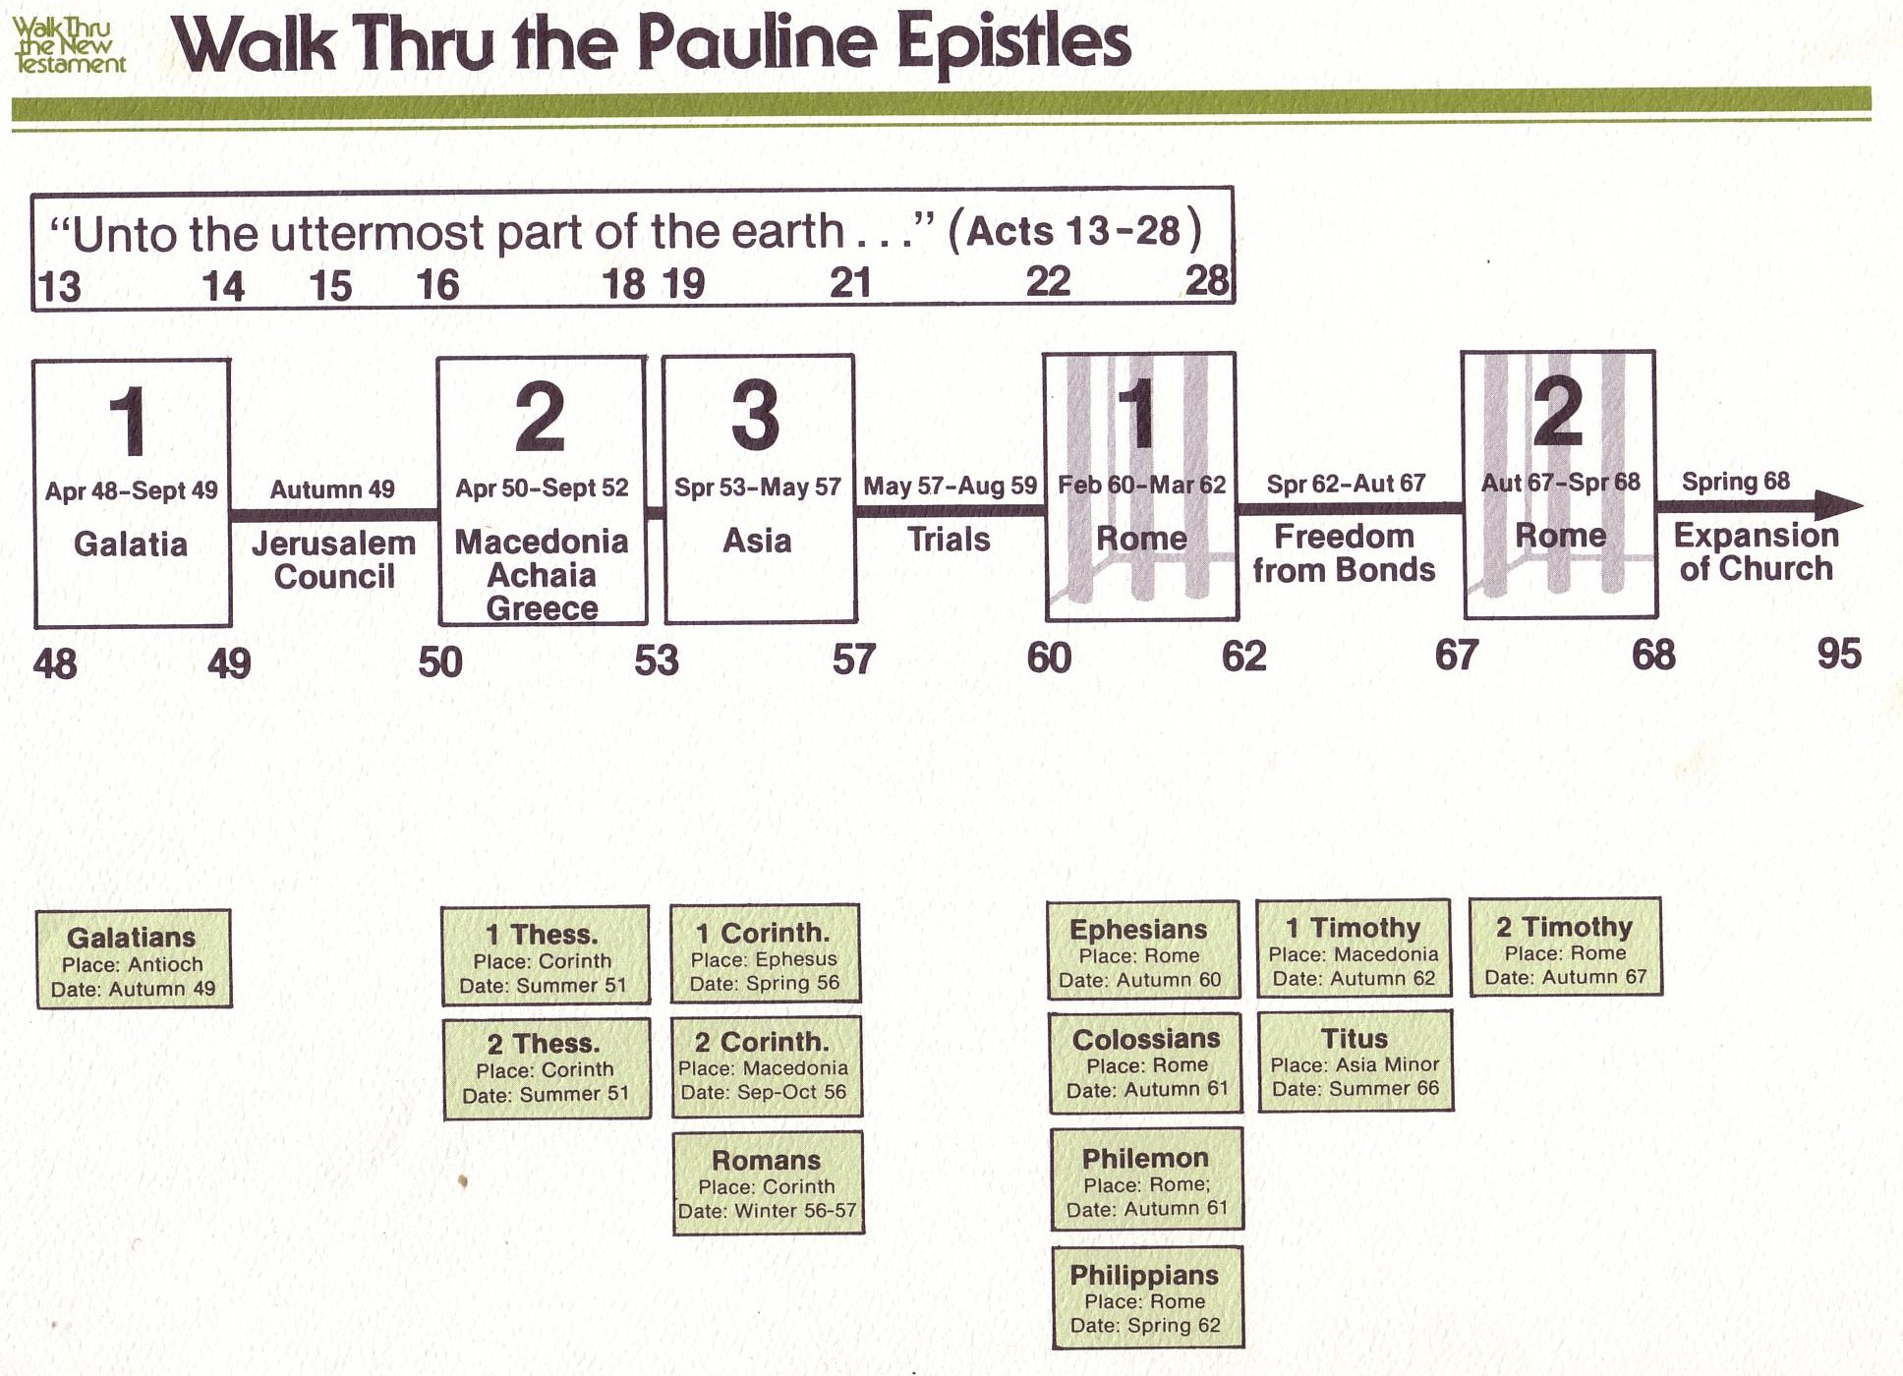
Walk Thru the Pauline Epistles
143
新约纵览 (保罗书信)
38
124
39-41
保罗书信综览
“直到地极” (徒 1:8)
徒9 13 14 15 16 18 21 27 28
罗马书是保罗宣教书信的最后一卷书，但却是新约书信
中的第一本
四月 48-
九月 49
1
加拉太
四月 50-
九月 52
2
爱琴海
春 53-
五月 57
3
亚细亚
二月 60-
三月 62
1
罗马
春62-
冬 67
4
西班牙
秋 67-
春68
2
罗马
夏 35-
37
大马士革
安提阿
五月 57-
八月 59
试验
冬 49
公会
春 68
教会扩展
35 48 49 50 52 53 57 60 62 67 68 95
马太
宣教
路加
使徒行传
马可
约翰
监狱
教牧
加
帖上
林前
弗
提前
提后
帖下
林后
西
多
東方宣教
西方牧养
罗马
門
腓
福音和使徒行传
1234
旅程
监狱
保罗书信
罗马
收监
Pauline

Slide 97
新约纵览 (书卷)
38
124
39-41
“直到地极” (徒 1:8)
徒9 13 14 15 16 18 21 27 28
四月 48-
九月 49
1
加 拉 太
四月 50-
九月 52
2
爱琴海
春季 53-
五月 57
3
亚洲
五月 57-
八月 59
试验
二月 60-
三月 62
1
罗马
春季 62-
秋季 67
4
西班牙
秋季 67-
春季 68
2
罗马
35-37
大 马 色
安 提 阿
秋季 49
理事会
春季68
教会扩长
35 48 49 50 52 53 57 60 62 67 68 95
马太
路加
使徒行传
马可
约翰
加拉太
帖前
林前
以弗所
提前
提后
犹大
雅各
帖后
林后
歌罗西
多
希伯来
约 1
罗马
腓利门
彼前
约 2
福音书以及使徒行传
腓利比
彼后
约 3
保罗书信
1234
旅程
启示录
普通书信
罗马
收监
书卷

Slide 98
新约纵览 (书卷＋关键字)
38
124
39-41
“直到地极” (徒 1:8)
徒9 13 14 15 16 18 21 27 28
四月 48-
九月 49
1
加 拉 太
四月 50-
九月 52
2
爱琴海
春季 53-
五月 57
3
亚洲
五月 57-
八月 59
试验
二月 60-
三月 62
1
罗马
春季 62-
秋季 67
4
西班牙
秋季 67-
春季 68
2
罗马
35-37
大 马 色
安 提 阿
秋季 49
理事会
春季68
教会扩长
35 48 49 50 52 53 57 60 62 67 68 95
马太
天国
路加
主权1
使徒行传
主权2
马可
门徒
约翰
相 信
以弗所
合一
提前
秩序
提后
教 义
犹大
歌前
伪装者
加拉太
帖前
成圣
因信称义
被提
雅各
行为
帖后
大患难
歌后
使 徒
歌罗西
神性
提多
行事为人
希伯来
优秀
约 1
爱
彼 前
受苦
约 2
罗马
饶恕
极限
称义
腓利门
福音书以及使徒行传
腓利比
态度
彼后
知识
约 3
传教士
保罗书信
1234
启示录
旅程
胜利
普通书信
罗马
收监
书卷＋关键字

Slide 99
新约纵览 (年代顺序)
38
124
39-41
“直到地极” (徒 1:8)
徒9 13 14 15 16 18 21 27 28
35-
37年夏
大马色
安提阿
48年4月-
49年9月
1
加拉太
50年4月-
52年9月
2
爱琴海
53年春-
57年5月
3
亚细亚
May 57-
Aug 59
大试炼
60年2月-
62年3月
1
罗马
62年春-
67年秋
4
西班牙
67年秋-
68年春
2
罗马
49年秋
大会
68年春
教会增长
35 48 49 50 52 53 57 60 62 67 68 95
马太
路加
徒
马可
约翰
加拉太
帖前
林前
弗
提前
2提后
犹大
雅各
帖后
林后
西
多
来
约一
罗马书
门
彼前
约二
福音书和使徒行传
腓
彼后
约三
保罗书信
1234
旅程
启示录
普通书信
罗马
收监
年代l

Slide 100
(普通书信)
“直 到 地 极” (使 徒 行 传 13 - 28)
13 14 15 16 18 19 21 22 28
四月 48-
九月 49
1
加 拉 太
四九月 52
2
爱琴海
马其顿
亚该亚
希腊
春季 53-
五月 57
3
亚洲
五月 57-
八月 59
试验
二月 60-
三月 62
1
罗马
春季 62-秋季 67
得到自由
秋季 67-
春季 68
2
罗马
秋季 49
耶路撒冷
理事会
春 68
教会扩长
48 49 50 53 57 60 62 67 68 95
加拉太
帖前
歌前
以弗所
提前
提后
约 1
以佛所
85-95
帖后
歌后
歌罗西
提多
雅各
耶路撒冷?
45-50?
罗马
腓利门
彼 前
罗马
64
希伯来
未知
67
约 2
以佛所
85-95
腓利比
彼后
罗马
64
犹大
未知
67-68
约 3
以佛所
85-95
启示录
帕特莫斯
95-96
七月 64
九月二日 70

Slide 101
Black

Slide 102


新约全书链接地址 BibleStudyDownloads.org
免费获得该讲解!
圣经学习下载
Notes:
NT Survey link

